Slide 1
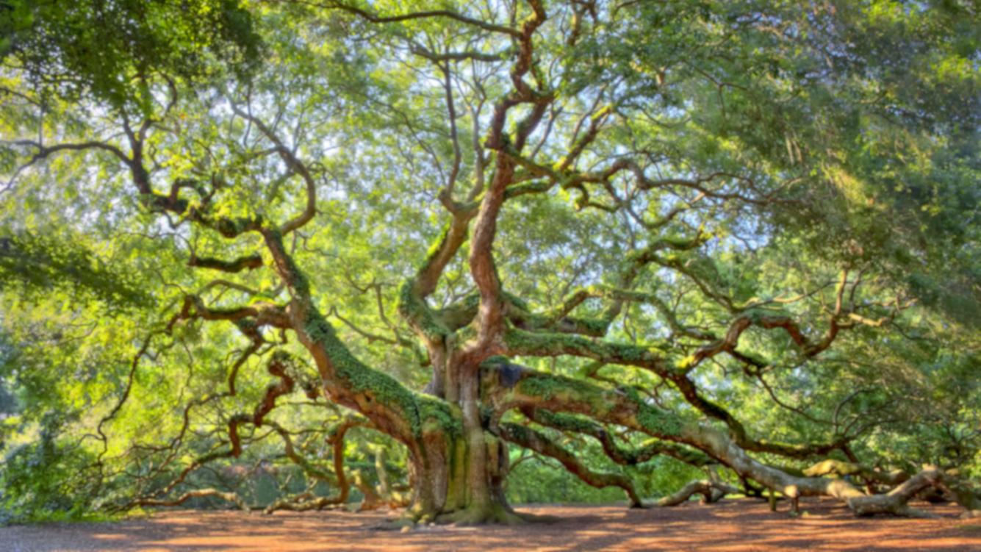

هفت: درخت
ساختمان داده ها و الگوریتم
مدرس: دکتر نجمه منصوری
نگارنده: سجاد هاشمیان

Slide 2
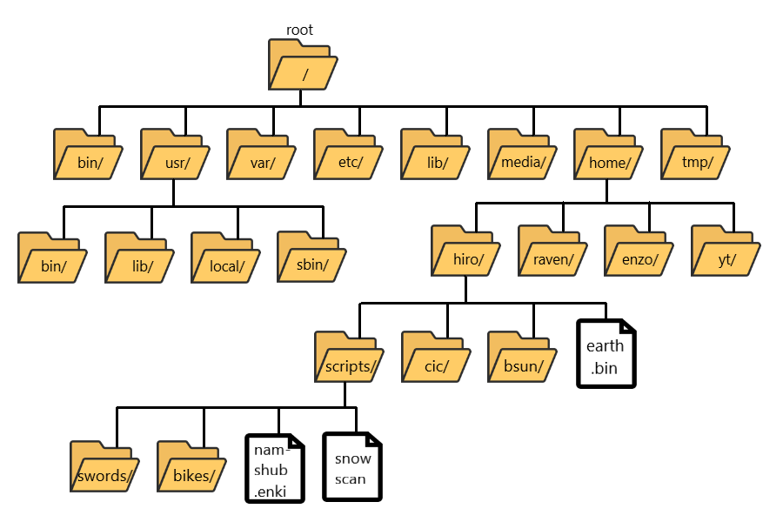
درخت
درخت یک مدل انتزاعی برای نمایش ساختارهای سلسله‌مراتبی است.
یک درخت شامل گره‌هایی است که بین آنها ساختار غیر خطی برقرار است.
به جز بالاترین عنصر (ریشه)، هر عنصر دقیقاً یک پدر دارد.
همچنین، هر عنصر در درخت میتواند صفر یا چند فرزند داشته باشد.

Slide 3
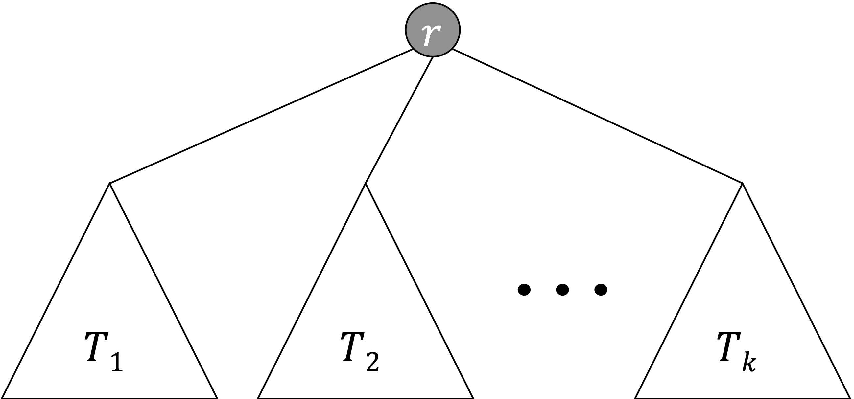
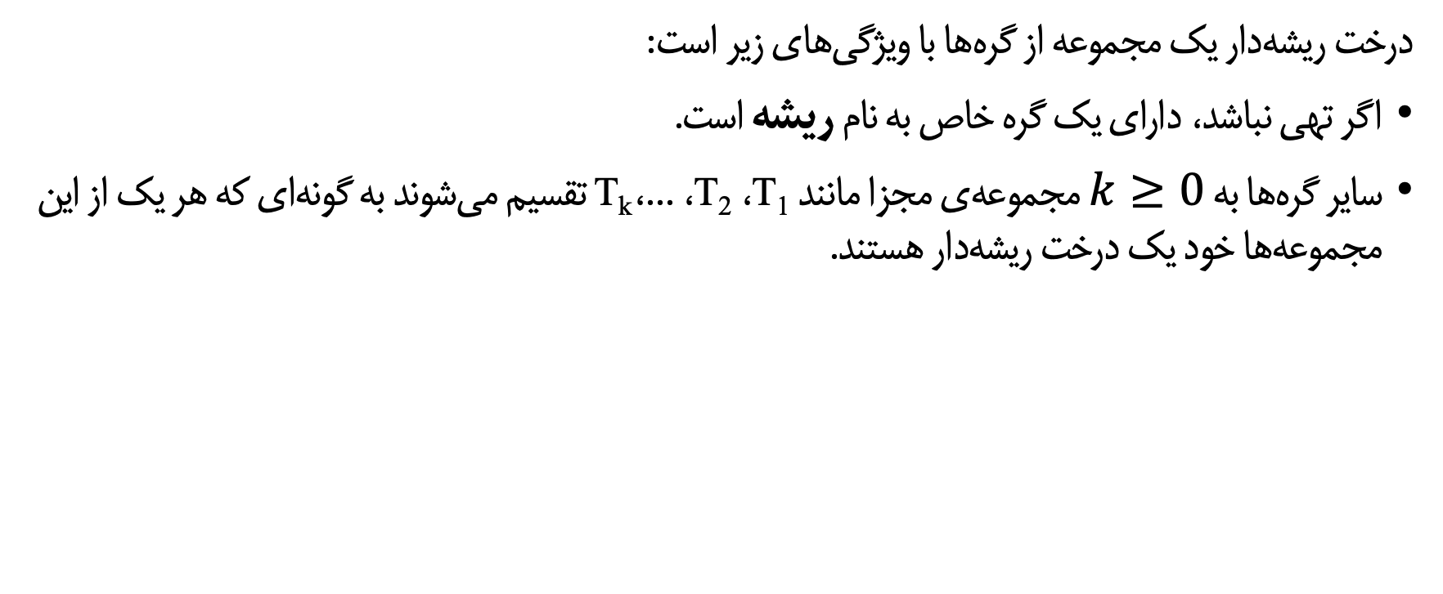
درخت ریشه‌دار
درخت ریشه‌دار یک مجموعه‌ از گره‌ها با ویژگی‌های زیر است:
اگر تهی نباشد، دارای یک گره خاص به نام ریشه است.
سایر گره‌ها به $k≥0$ مجموعه‌ی مجزا مانند T₁، T₂، ...،T_{k} تقسیم می‌شوند به گونه‌ای که هر یک از این مجموعه‌ها خود یک درخت ریشه‌دار هستند.

Slide 4
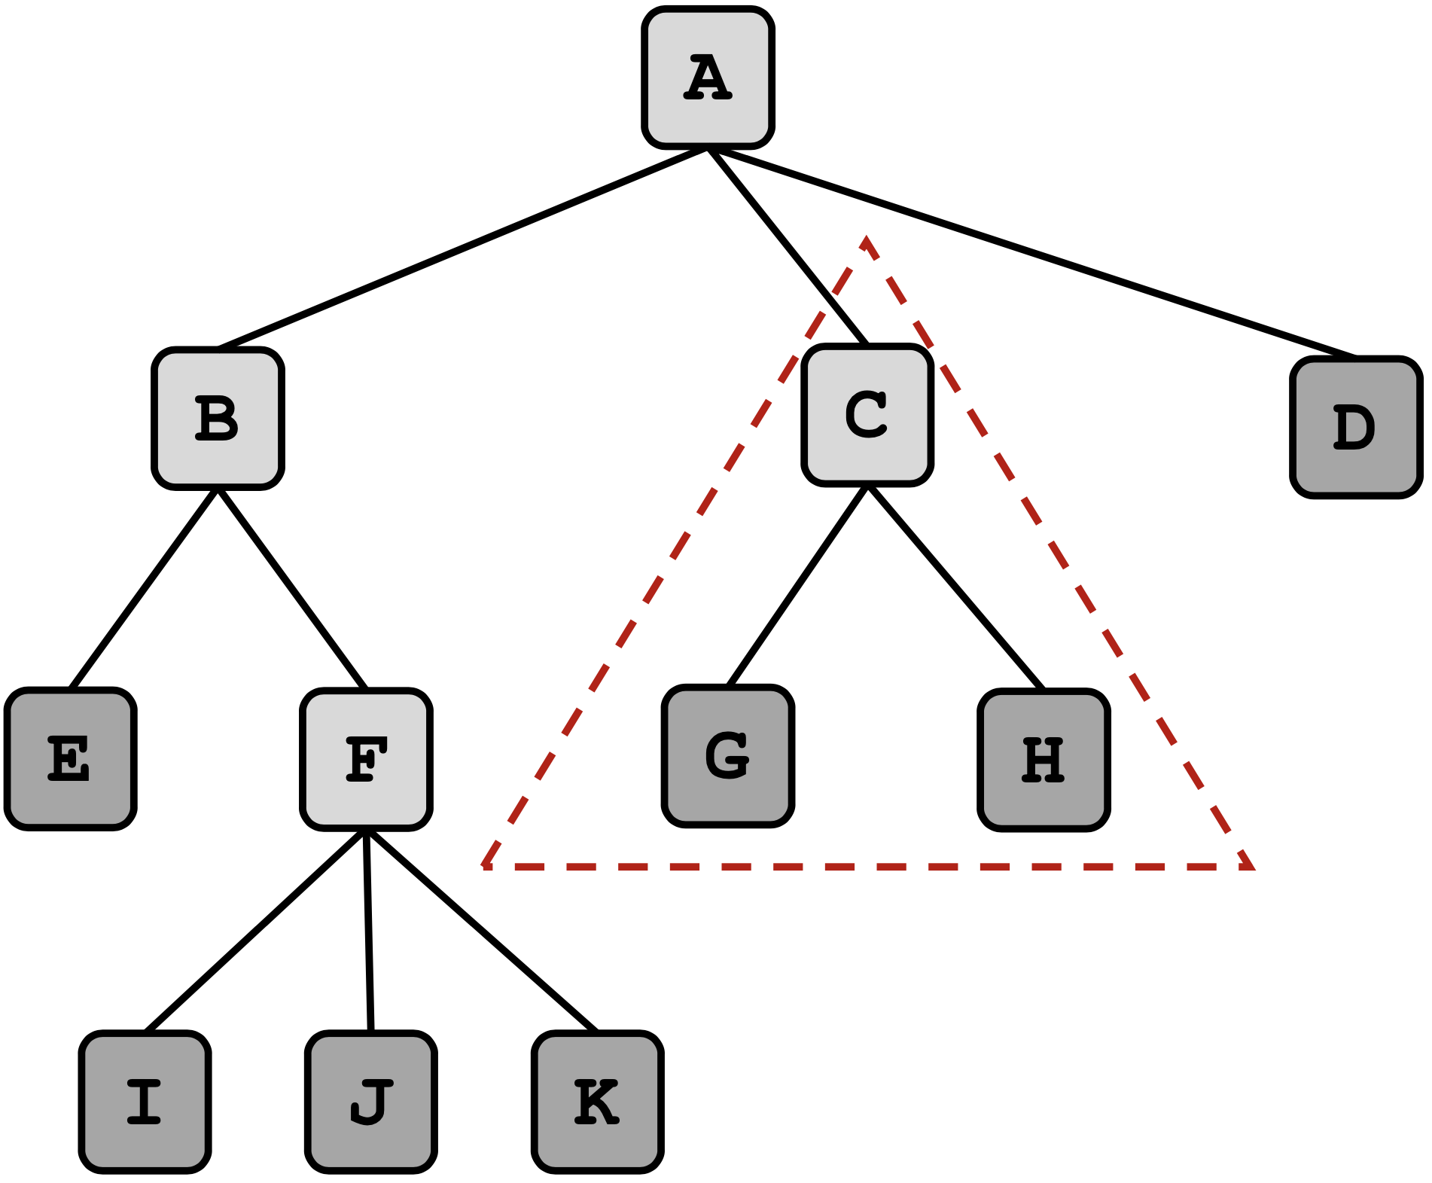
اصطلاحات و تعاریف
ریشه: گره بدون والد.
گره‌داخلی: گره‌ای که حداقل یک فرزند دارد.
برگ (گره خارجی):گره بدون فرزند.
گره‌های هم‌نیا: گره های که والد یکسان دارند.

Slide 5
اصطلاحات و تعاریف
عمق گره: طول مسیر از ریشه تا آن گره.
ارتفاع درخت: حداکثر عمق گره‌ها در درخت.
اجداد یک گره: پدر، پدر بزرگ، پدرِ پدر بزرگ و ...
نسل‌های یک گره: فرزند، فرزندِ فرزند و ...

Slide 6
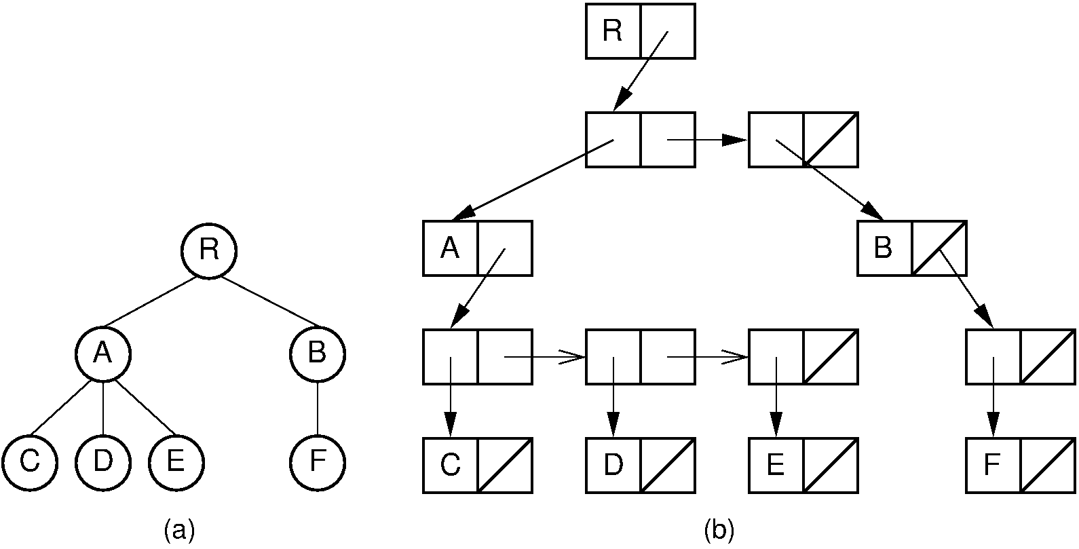
نمایش درخت
با توجه به خلوت بودن گراف‌های درخت، عموما از لیست مجاورت برای پیاده‌سازی درختان استفاده ‌می‌شود و استفاده از ماتریس مجاورت پیشنهاد نمی‌شود.

Slide 7
درخت kتایی
به درختی گفته می‌شود که هر گره داخلی آن دقیقا k فرزند داشته باشد؛
برخلاف تعریف عمومی درختان، در درختان kتایی ترتیب قرار گرفتن این فرزندان مهم است.
0
0
≠
3
2
1
1
3
2
12
11
10
9
8
7
6
5
4
6
5
4
12
11
10
9
8
7
15
14
13
15
14
13

Slide 8
درخت kتایی
برای هر درخت k تایی با n گره، همواره داریم:
اتصالات خالی | اتصالات پر | کل اتصالات
nk-(n-1) = n(k-1)+1 | n-1 | nk
0
0
3
2
1
1
3
2
12
11
10
9
8
7
6
5
4
6
5
4
12
11
10
9
8
7
15
14
13
15
14
13

Slide 9
درخت kتایی
از آنجا که درخت ها دور ندارند،‌ این برای هر درختی درست است.
برای هر درخت k تایی با n گره، همواره داریم:
اتصالات خالی | اتصالات پر | کل اتصالات
nk-(n-1) = n(k-1)+1 | n-1 | nk
0
0
3
2
1
1
3
2
12
11
10
9
8
7
6
5
4
6
5
4
12
11
10
9
8
7
15
14
13
15
14
13

Slide 10
مثال
برای یک درخت ۳تایی با ۷ گره، وضعیت اتصالات به این ترتیب است:
=n ⨉ k=21کل اتصالات
=n - 1=6اتصالات پر( یال‌ها)
=nk - (n - 1)=15اتصالات خالی(null)
۳ خالی
۱ خالی
۳ خالی
۳ خالی
۲ خالی
۳ خالی

Slide 11
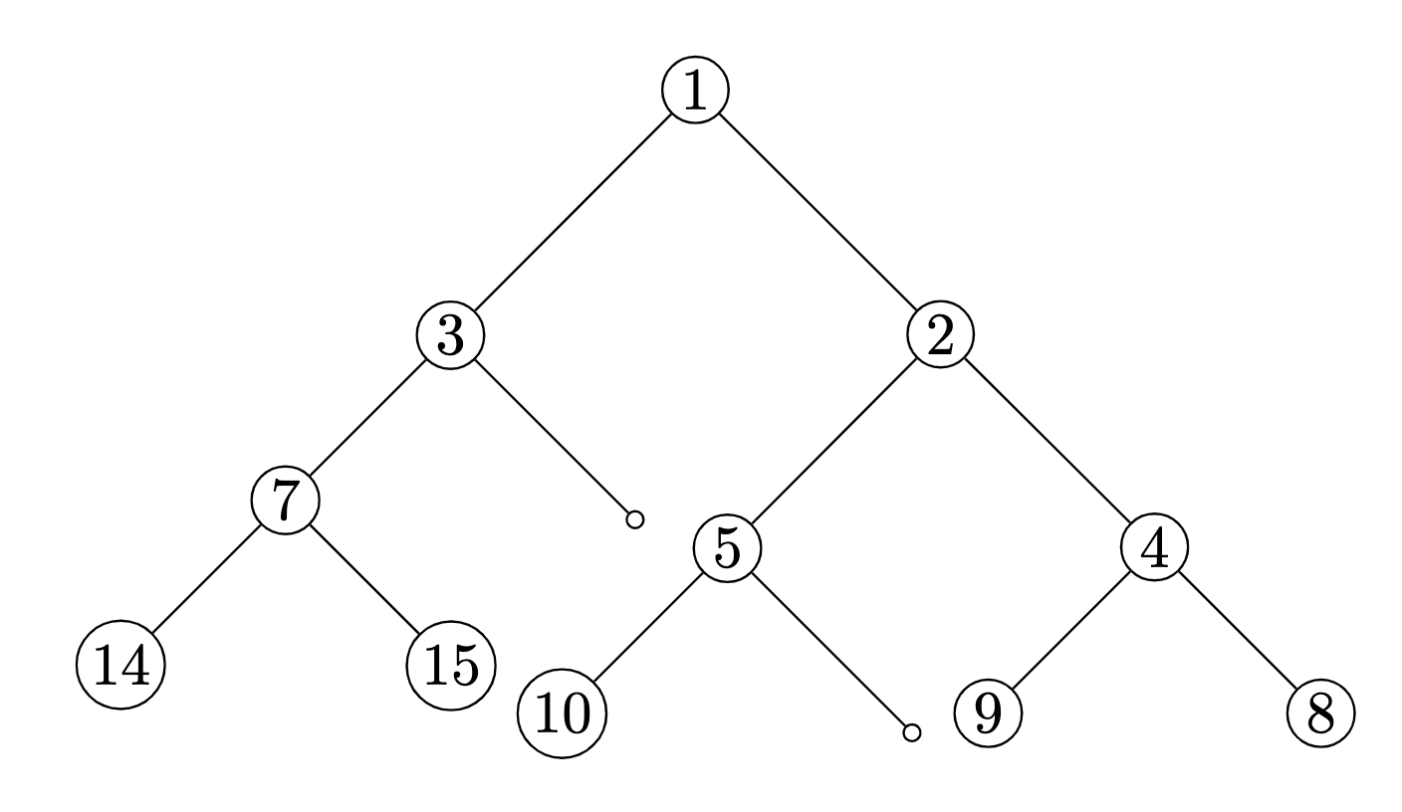
درخت دودویی
یک حالت خاص از درختان kتایی، که در آن k برابر با ۲ باشد.
به دو زیر درخت هر راس، زیر درخت های چپ و راست آن گره اطلاق می‌شود.

Slide 12
درخت دودویی
یک حالت خاص از درختان kتایی، که در آن k برابر با ۲ باشد.
به دو زیر درخت هر راس، زیر درخت های چپ و راست آن گره اطلاق می‌شود.
1
3
2
درخت پر
1
7
6
5
4
3
2
15
14
13
12
11
10
9
8
7
6
5
4

Slide 13
درخت k-تایی کامل
به درختی اطلاق می‌شود که به جز آخرین سطح، هر لایه بیشترین تعداد راس ممکن را داشته باشد؛ در سطح آخر نیز، از چپ شروع به پر کردن راس ها می‌کنیم.
مثلا برای k=2 داریم:

Slide 14
تعداد درختان دودویی
تعداد درختان دودویی با n گره را بدست آورید.
i
n-i
i-1

Slide 15
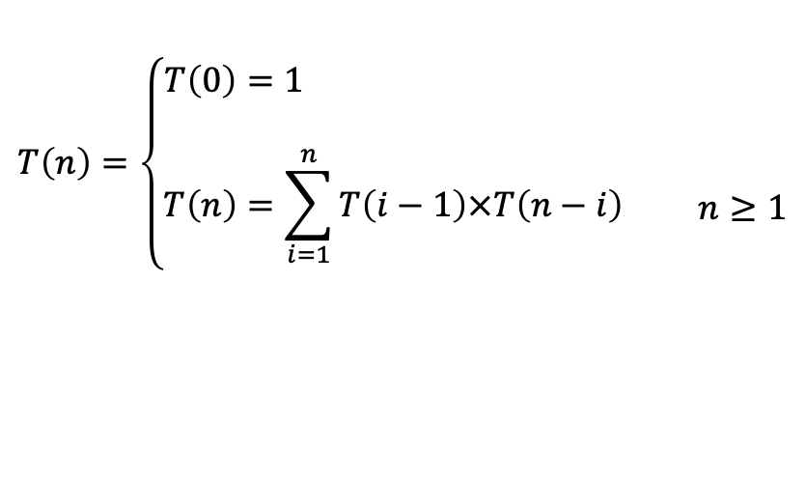
تعداد درختان دودویی
تعداد درختان دودویی با n گره را بدست آورید.
$$T\left(n\right)=\left\{\begin{aligned}T\left(0\right)=1 \\ \\ T\left(n\right)=\sum_{i=1}^{n}{T\left(i−1\right)×T\left(n−i\right)}\begin{matrix} & n≥1\end{matrix}\end{aligned}\right.$$
i
n-i
i-1

Slide 16
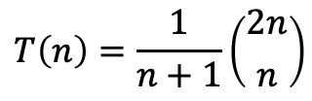
تعداد درختان دودویی
تعداد درختان دودویی با n گره را بدست آورید.
تعداد درختان kتایی با n گره؟
$$T\left(n\right)=\left\{\begin{aligned}T\left(0\right)=1 \\ \\ T\left(n\right)=\sum_{i=1}^{n}{T\left(i−1\right)×T\left(n−i\right)}\begin{matrix} & n≥1\end{matrix}\end{aligned}\right.$$
i
$$T\left(n\right)=\frac{1}{n+1}\left({2n \atop n}\right)$$
اعداد کاتالان
n-i
i-1

Slide 17
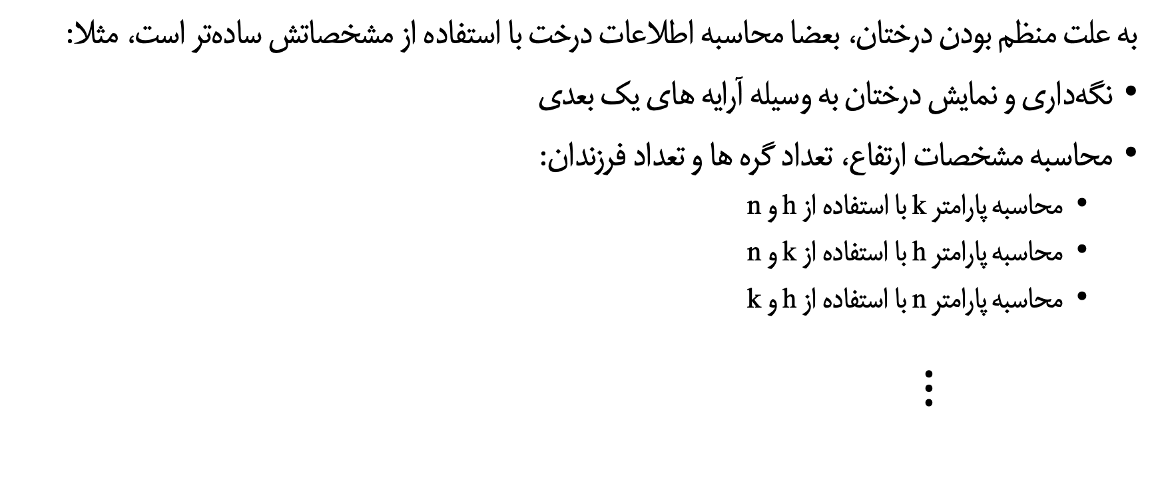
درختان منظم
به علت منظم بودن درختان، بعضا محاسبه اطلاعات درخت با استفاده از مشخصاتش ساده‌تر است، مثلا:
نگه‌داری و نمایش درختان به وسیله آرایه های یک بعدی
محاسبه مشخصات ارتفاع، تعداد گره ها و تعداد فرزندان:
محاسبه پارامتر k با استفاده از h و n
محاسبه پارامتر h با استفاده از k و n
محاسبه پارامتر n با استفاده از h و k
$⋮$

Slide 18
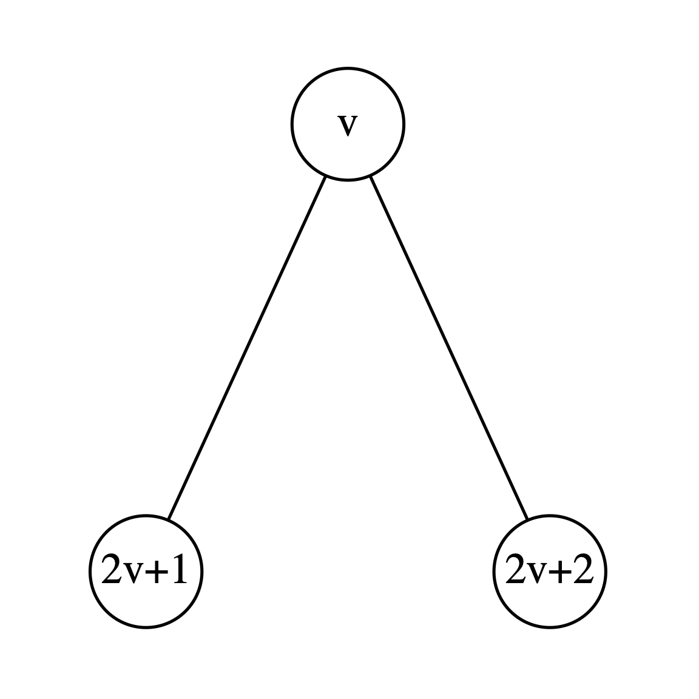
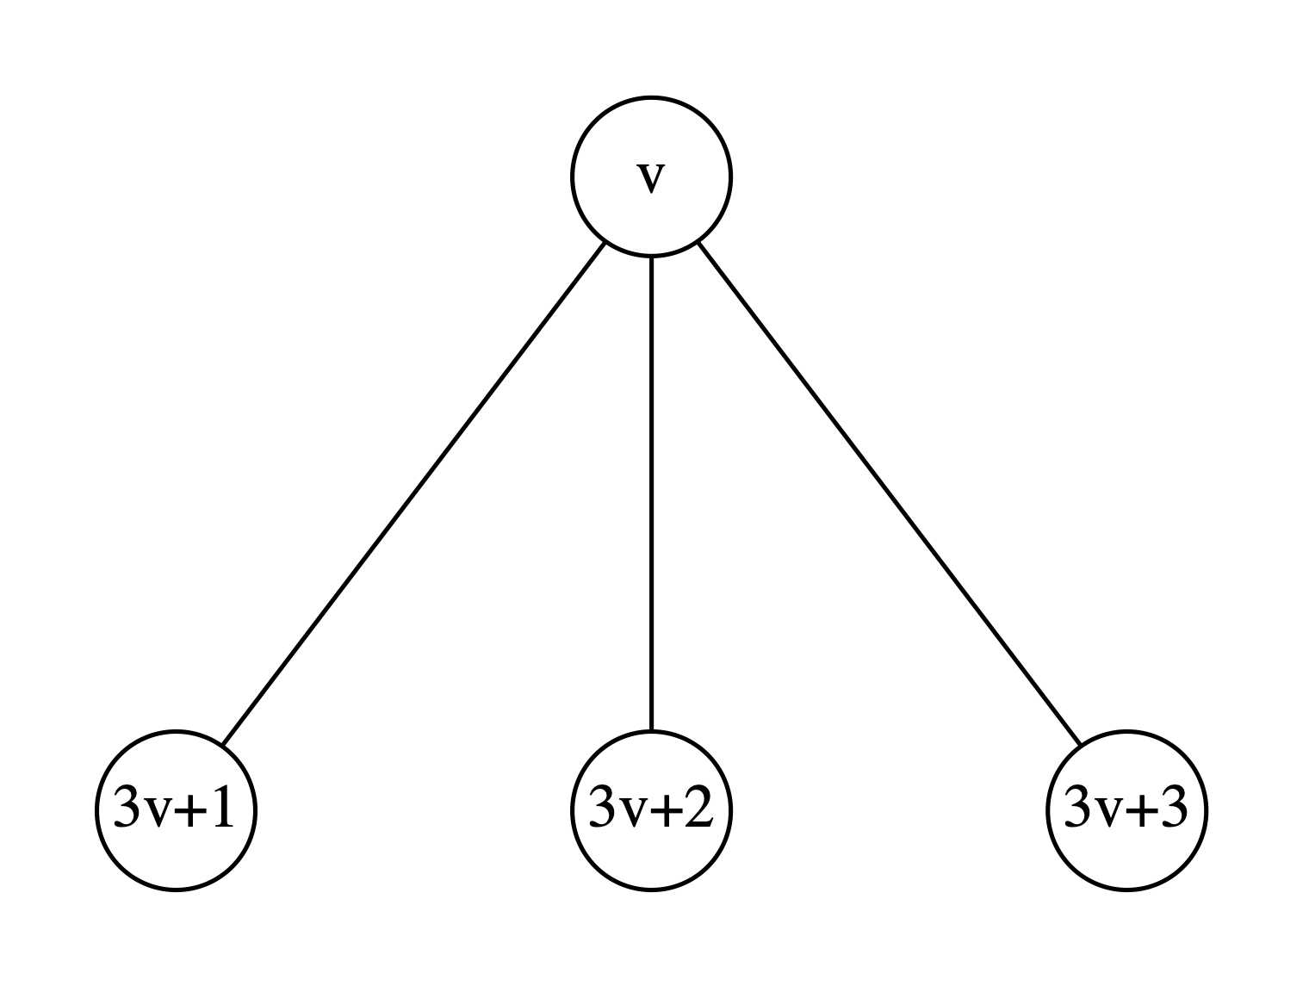
نمایش آرایه‌ای درختان منظم
در این نمایش برای یک درخت kتایی با nگره به ترتیب زیر عمل می کنیم:
به گره ريشه شماره(اندیس) 0 را می‌دهیم.
در بقیه گره‌های درخت، برای هر گره با شماره v :
به فرزند iام این راس در صورت وجود شماره kv+i را اختصاص می‌دهیم.

Slide 19
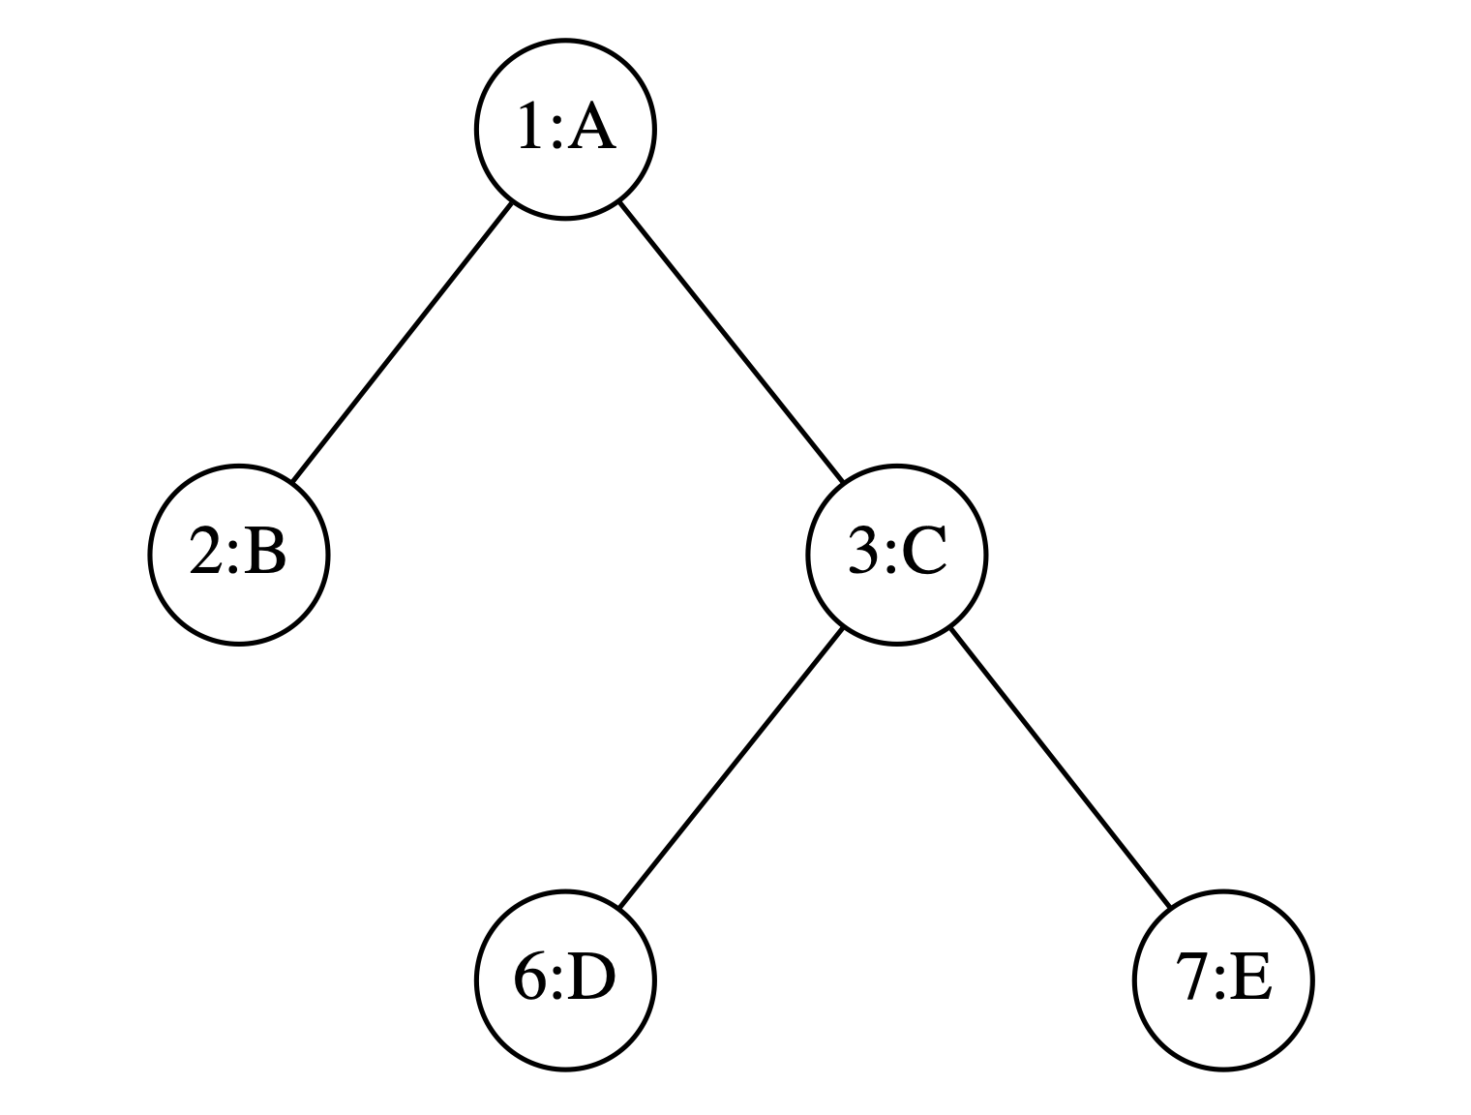
مثال
1 | 2 | 3 | 4 | 5 | 6 | 7
A | B | C | - | D | E | -

Slide 20
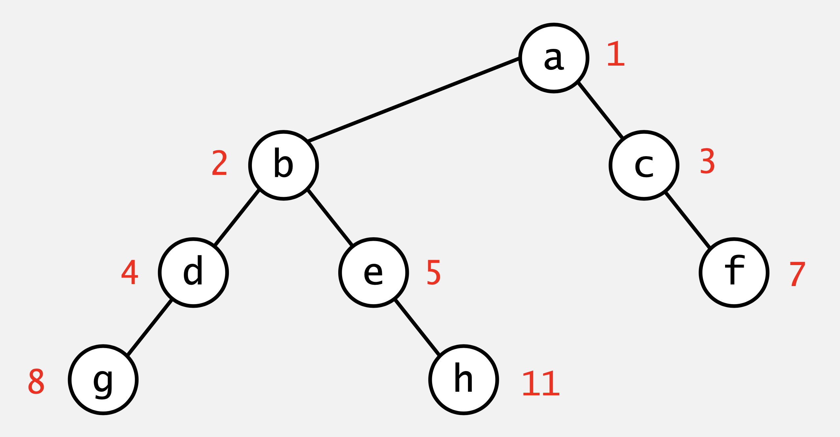
مثال
1 | 2 | 3 | 4 | 5 | 6 | 7 | 8 | 9 | 10 | 11 | 12 | 13 | 14 | 15
a | b | c | d | e | - | f | g | - | - | h | - | - | - | -

Slide 21
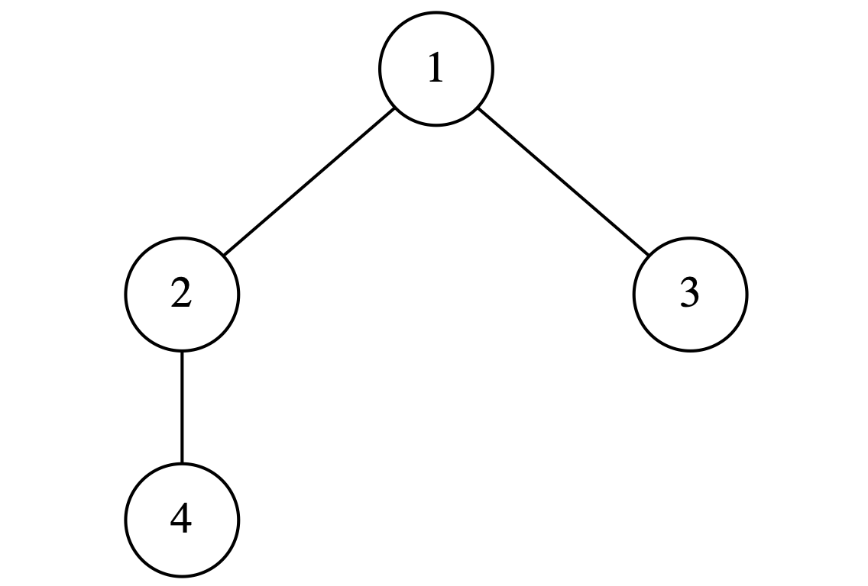
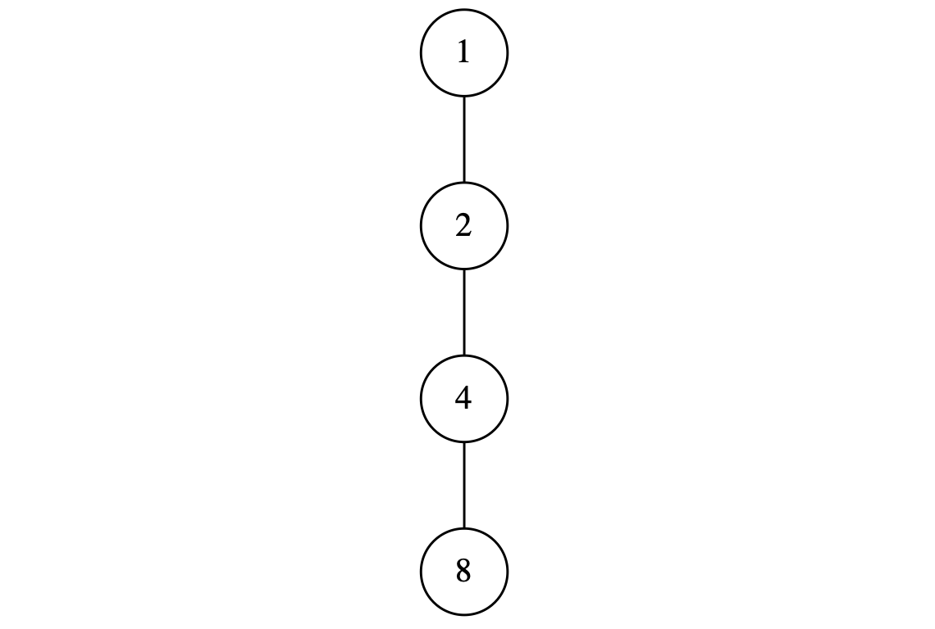
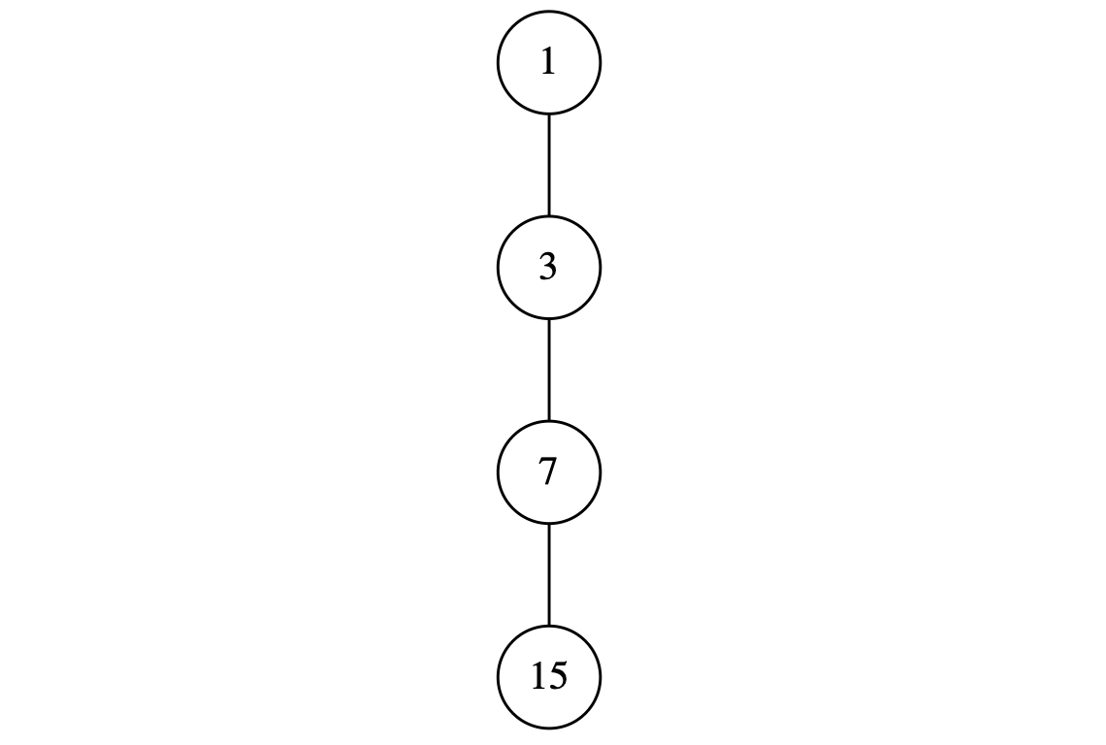
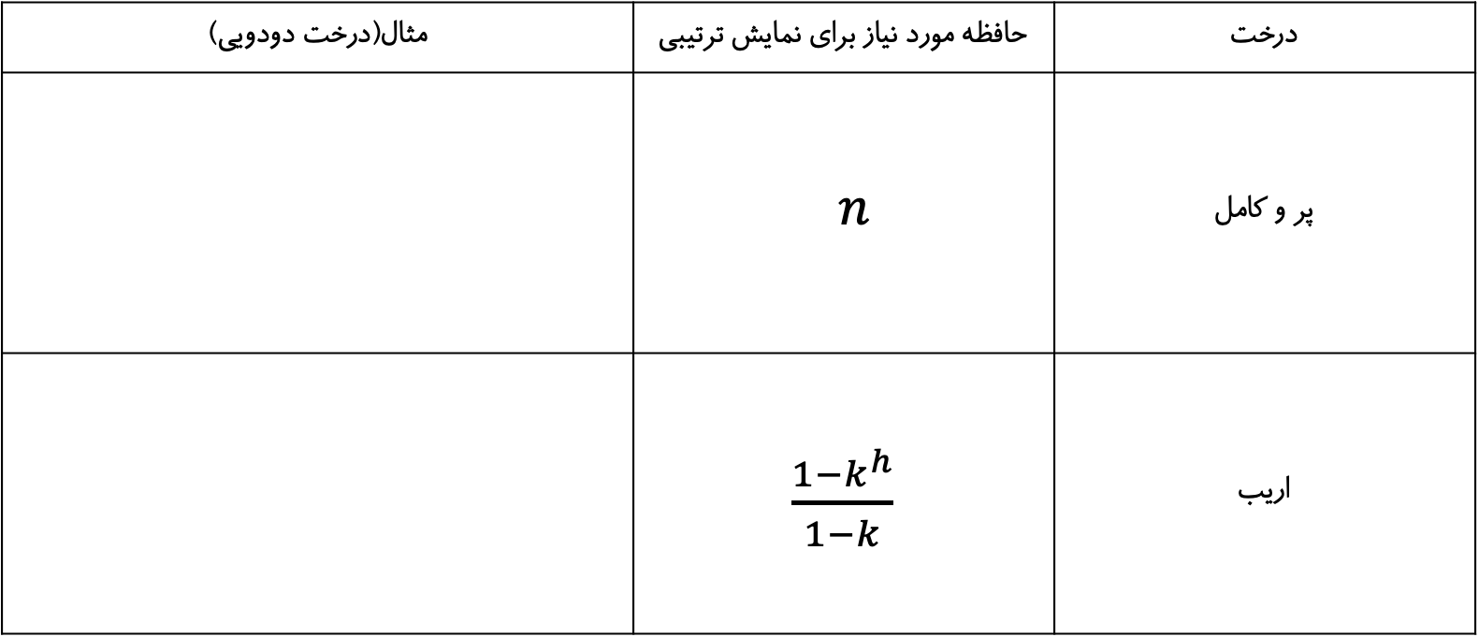
نمایش ترتیبی و تعداد خانه مورد نیاز
مثال(درخت دودویی) | حافظه مورد نیاز برای نمایش ترتیبی | درخت
 | $$n$$ | پر و کامل
 | $\frac{1−k^{h}}{1−k}$ | اریب
در واقع حداکثر تعداد گره در یک درخت kتایی مجموع یک سری هندسی متناهی است، که در درختان اریب h=O(n) .

Slide 22
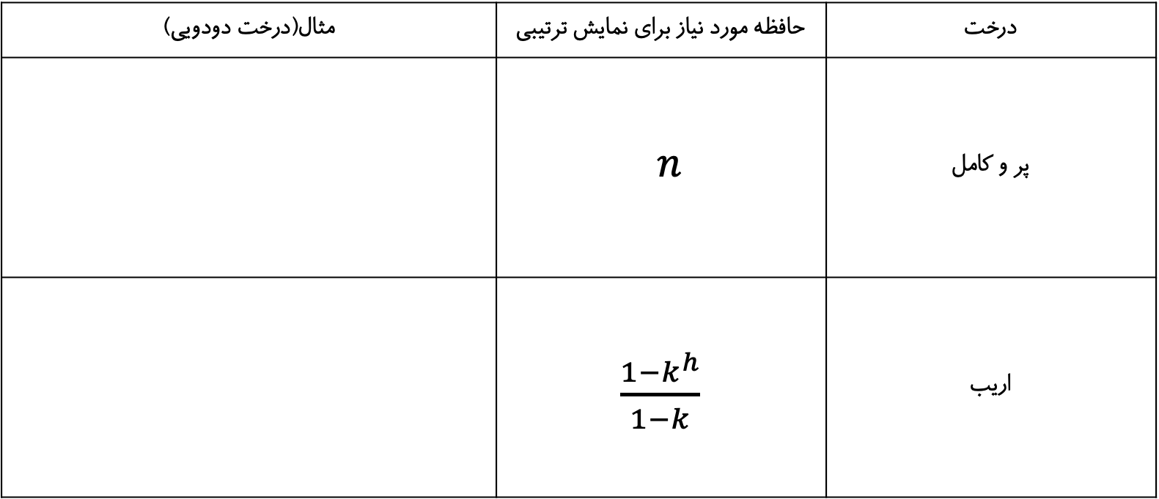
نمایش ترتیبی و تعداد خانه مورد نیاز
مثال(درخت دودویی) | حافظه مورد نیاز برای نمایش ترتیبی | درخت
 | $$n$$ | پر و کامل
 | $\frac{1−k^{h}}{1−k}$ | اریب

Slide 23
نمایش ترتیبی و تعداد خانه مورد نیاز
مثال(درخت دودویی) | حافظه مورد نیاز برای نمایش ترتیبی | درخت
 | $$n$$ | پر و کامل
 | $\frac{1−k^{h}}{1−k}$ | اریب
مثلا
در واقع حداکثر تعداد گره در یک درخت kتایی مربوط به وقتی است که کمینه راس را در هر لایه از درخت داشته باشیم، آنگاه این مقدار مجموع یک سری هندسی است؛ که در درختان اریب h=O(n) بنابراین به O(2^{n}) گره نیاز داریم!

Slide 24
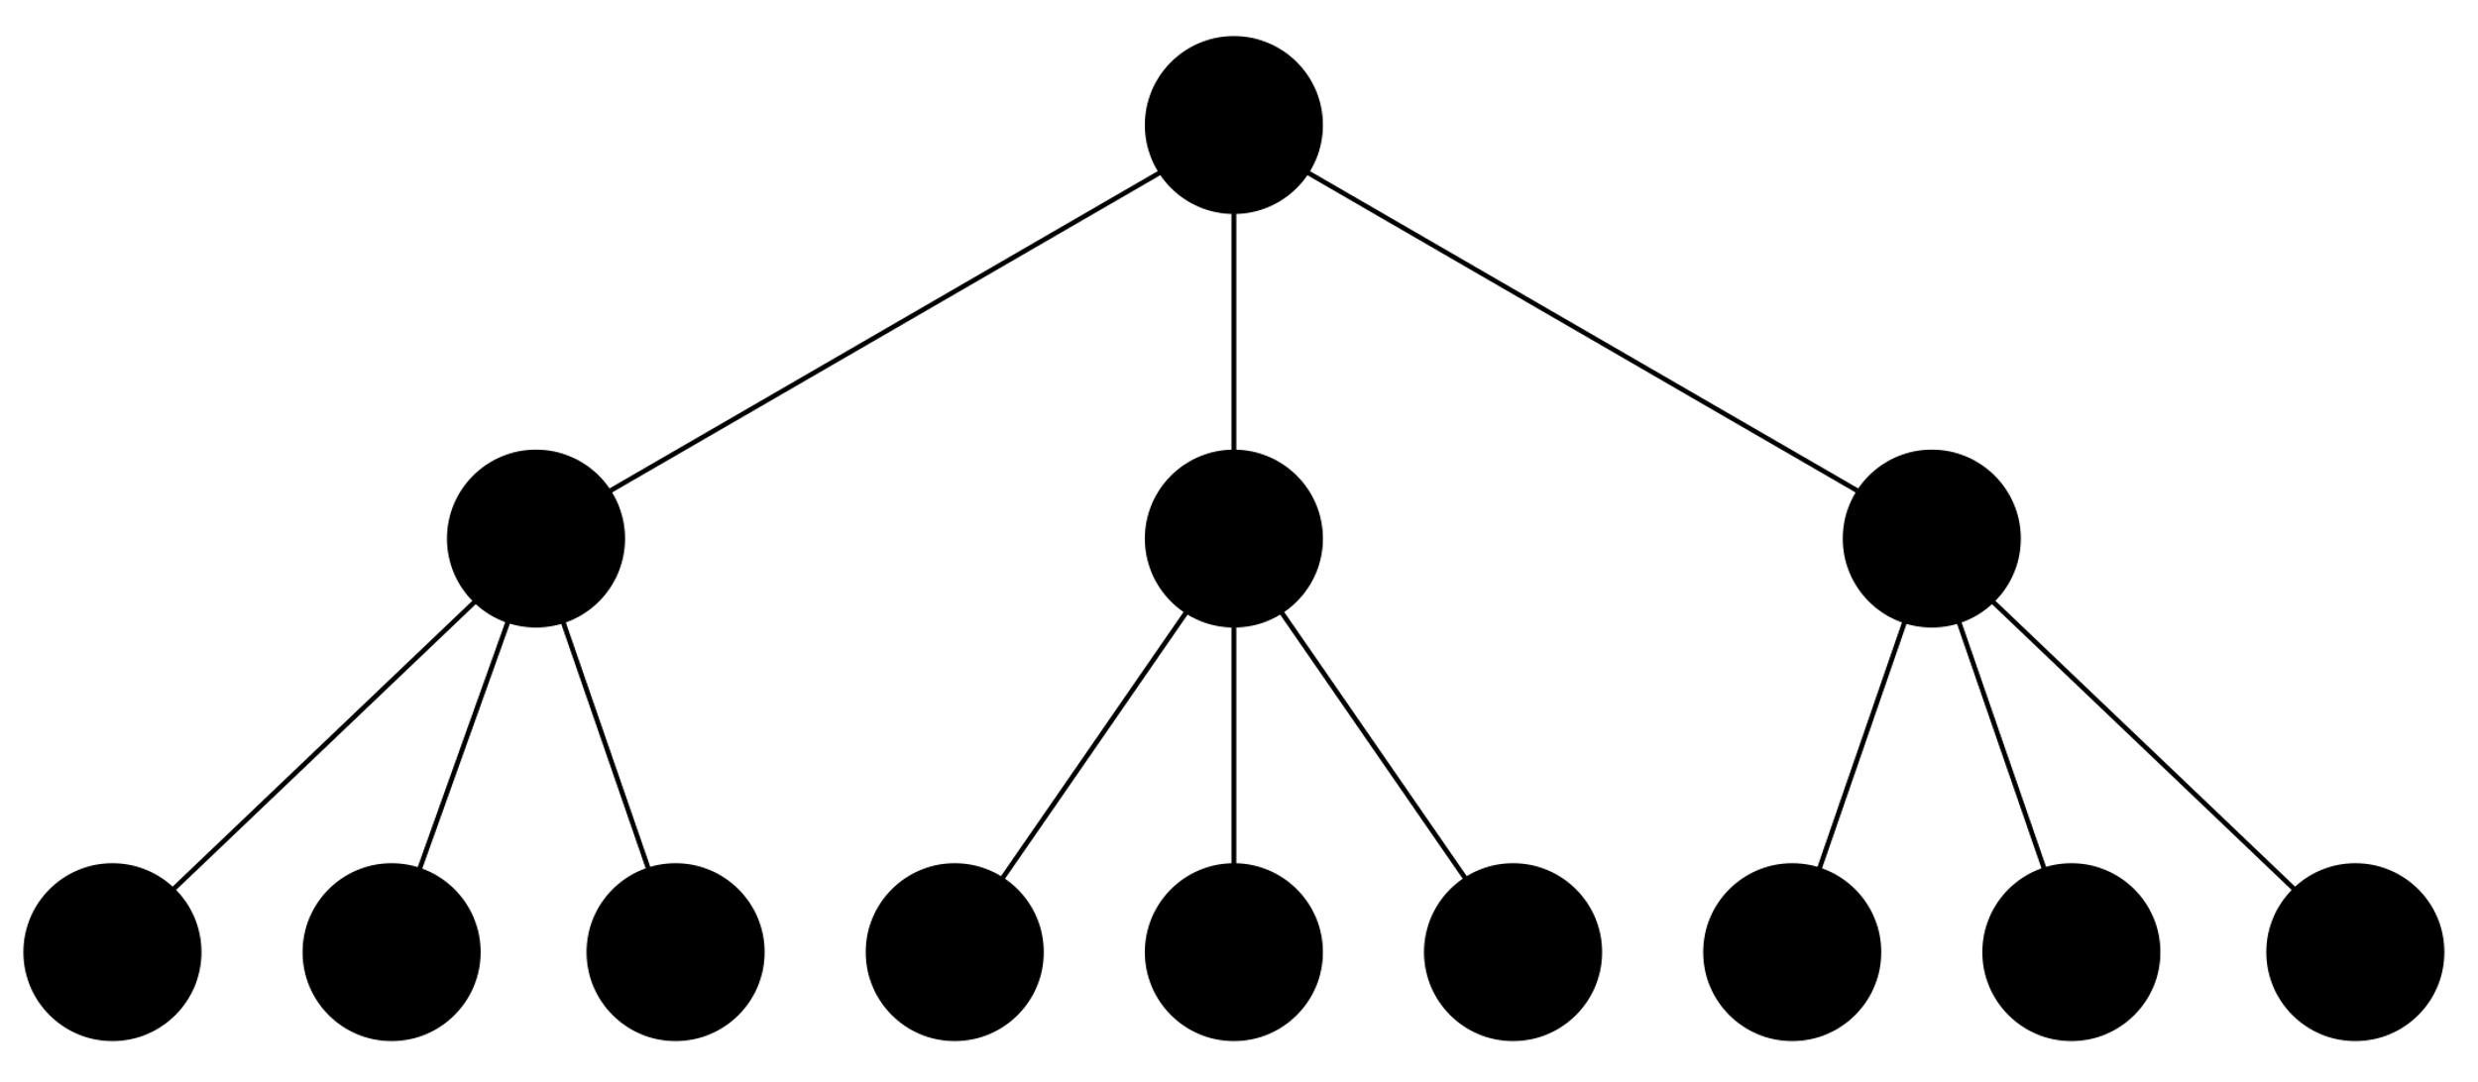
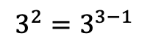
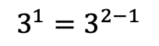
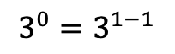
تعداد گره های سطح iام درخت kتایی
اگر راس ریشه در یک درخت kتایی در سطح 1 قرار داشته باشد، آنگاه تعداد گره‌های سطح iام درخت kتایی حداکثر برابر باk^{i-1} است؛ درنتیجه:
کران پایین(حداقل) برای تعداد گره‌ها در سطح iام درخت ‏ kتایی دلخواه برابر با 1 است.
کران بالا (حداکثر) برای تعداد گره‌ها در سطح iام درخت ‏ kتایی دلخواه برابر با k^{i-1} است.
$$3^{0}=3^{1−1}$$
$$3^{1}=3^{2−1}$$
$$3^{2}=3^{3−1}$$

Slide 25
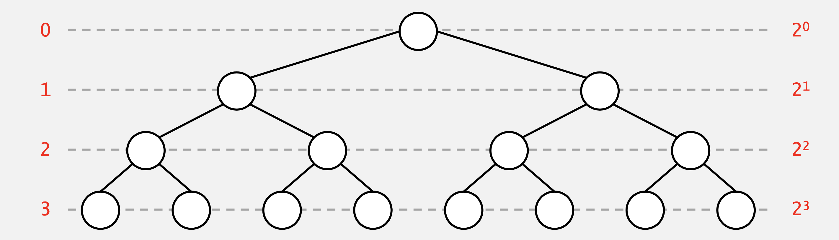
مثال: تعداد گره های سطح iام درخت دودویی
برای محاسبه تعداد گره های سطح iام درخت دودویی، کافیست تا در رابطه k^{i-1} مقدار متغییر k را برابر با ۲ در- نظر بگیریم.

Slide 26
نتیجه
۱- کران پایین (حداقل) و کران بالا (حداکثر) برای تعداد گره ها در سطح iام درخت دودویی پر 2^{i-1} است.
۲- کران پایین برای تعداد گره‌ها در سطح iام درخت دودویی دلخواه برابر با 1 است.
۳- کران بالا برای تعداد گره‌ها در سطح iام درخت دودویی دلخواه برابر با 2^{i-1} است. (درخت تا سطح i ام پر باشد.)

Slide 27
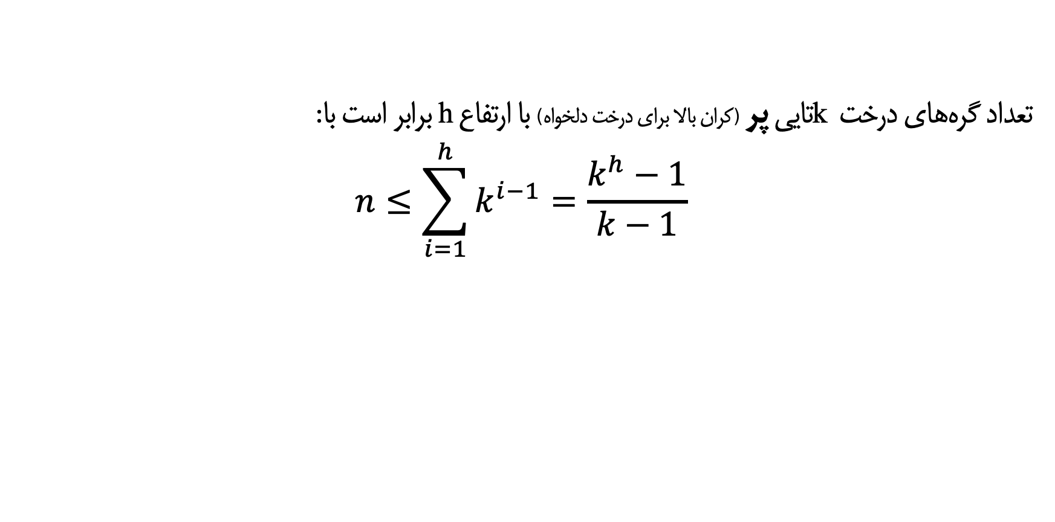
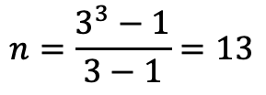
تعداد گره‌های درختان kتایی با ارتفاع h
تعداد گره‌های درخت ‏ kتایی پر (کران بالا برای درخت دلخواه) با ارتفاع h برابر است با:
$$n≤\sum_{i=1}^{h}{k^{i−1}=\frac{k^{h}−1}{k−1}}$$
$$n=\frac{3^{3}−1}{3−1}=13$$
h=3

Slide 28
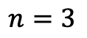
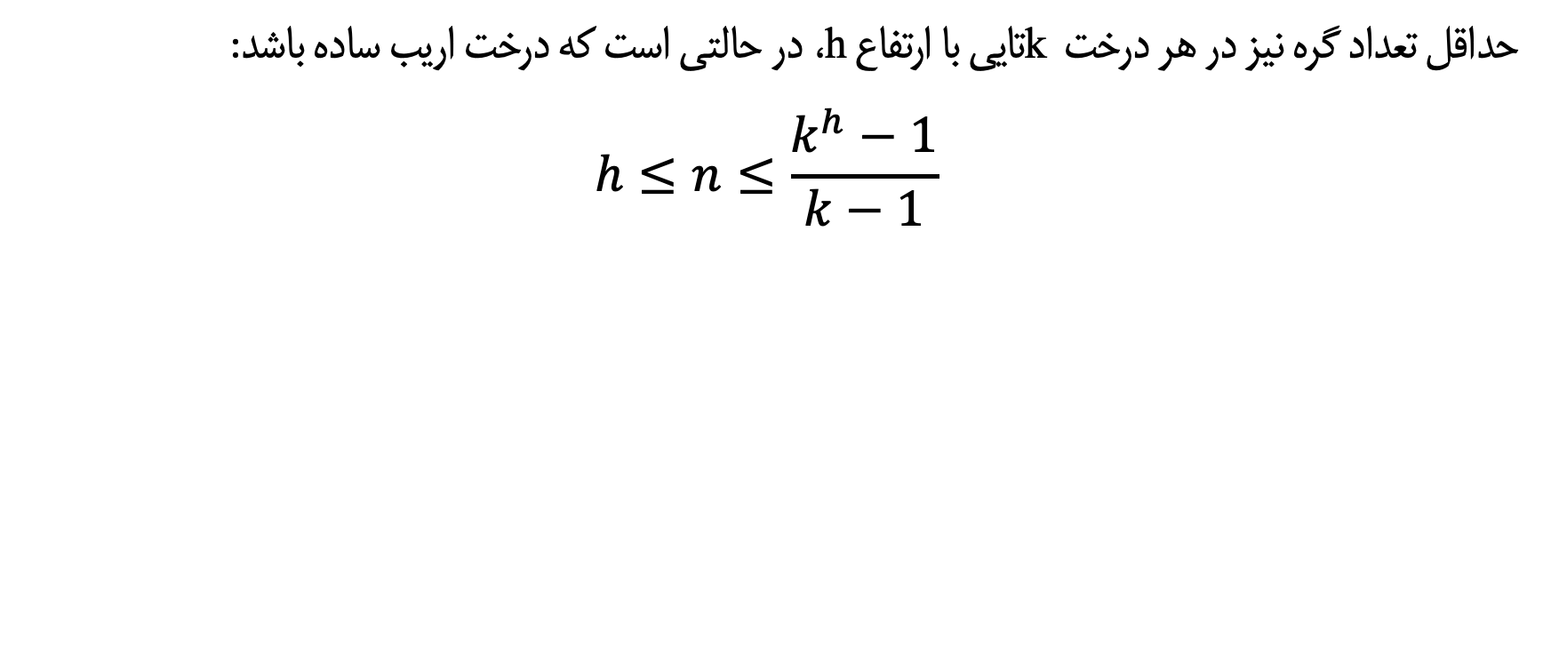
تعداد گره‌های درختان kتایی با ارتفاع h
حداقل تعداد گره‌ نیز در هر درخت ‏ kتایی با ارتفاع h، در حالتی است که درخت اریب ساده باشد:
$$h≤n≤\frac{k^{h}−1}{k−1}$$
h=3
$$n=3$$

Slide 29
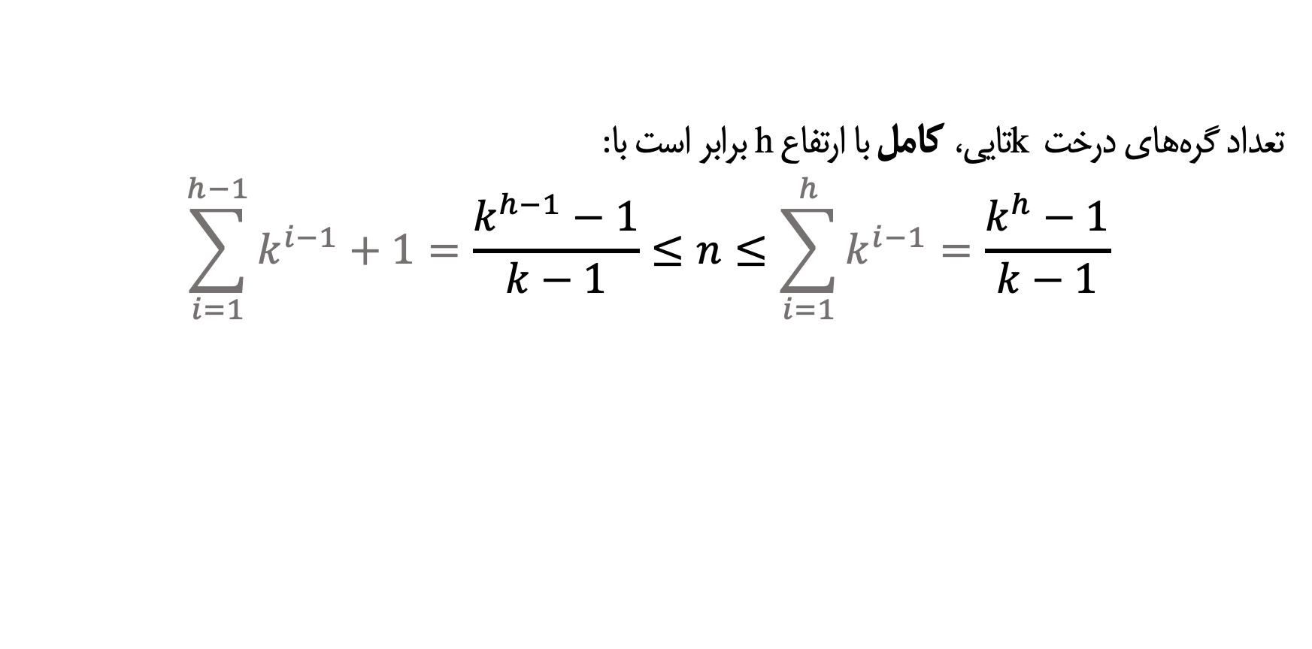
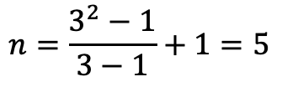
تعداد گره‌های درختان kتایی با ارتفاع h
تعداد گره‌های درخت ‏ kتایی، کامل با ارتفاع h برابر است با:
$$\sum_{i=1}^{h−1}{k^{i−1}+1=\frac{k^{h−1}−1}{k−1}}≤n≤\sum_{i=1}^{h}{k^{i−1}=\frac{k^{h}−1}{k−1}}$$
$$n=\frac{3^{2}−1}{3−1}+1=5$$
h=3

Slide 30
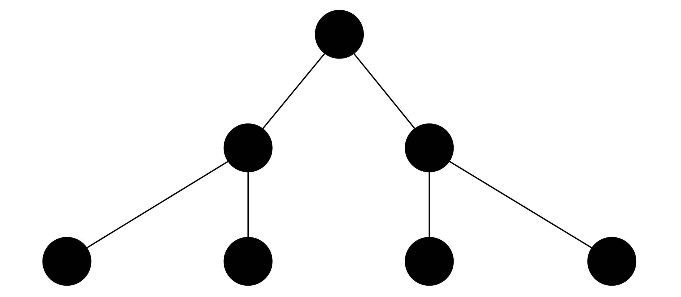
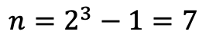
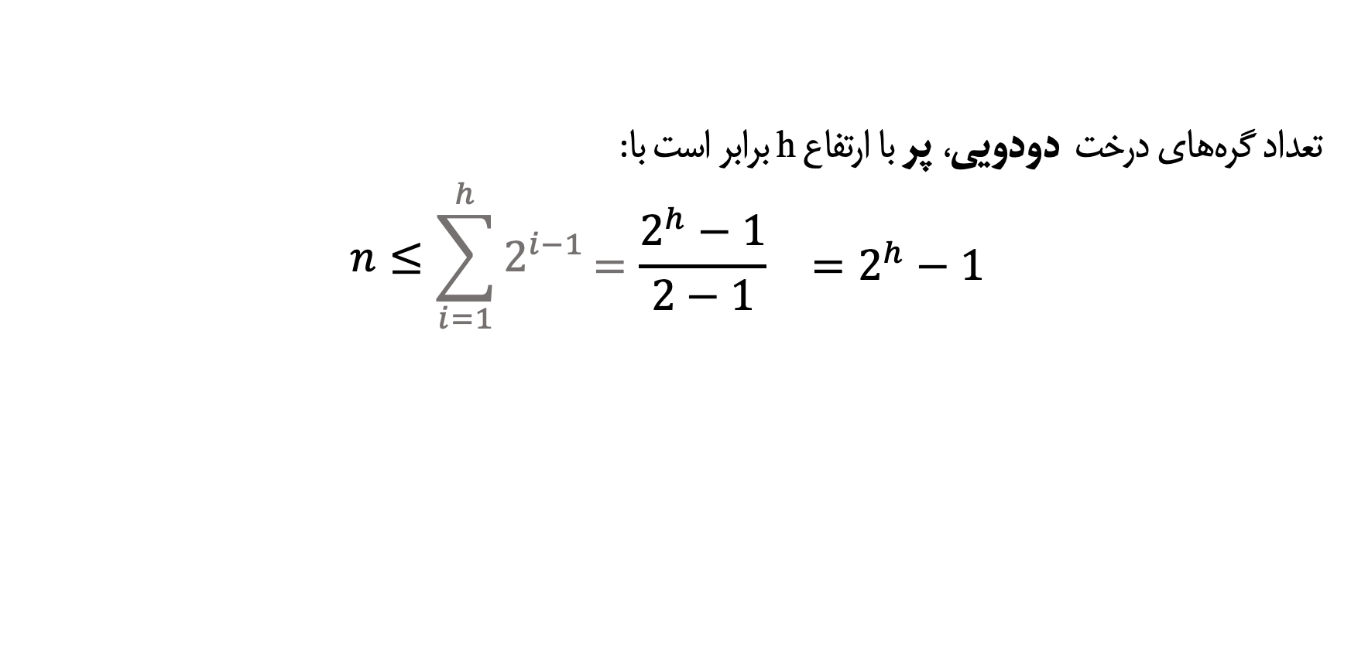
مثال
تعداد گره‌های درخت ‏ دودویی، پر با ارتفاع h برابر است با:
$$n≤\sum_{i=1}^{h}{2^{i−1}}\begin{matrix}=\frac{2^{h}−1}{2−1} & =2^{h}−1\end{matrix}$$
h=3
$$n=2^{3}−1=7$$

Slide 31
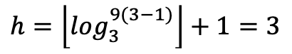
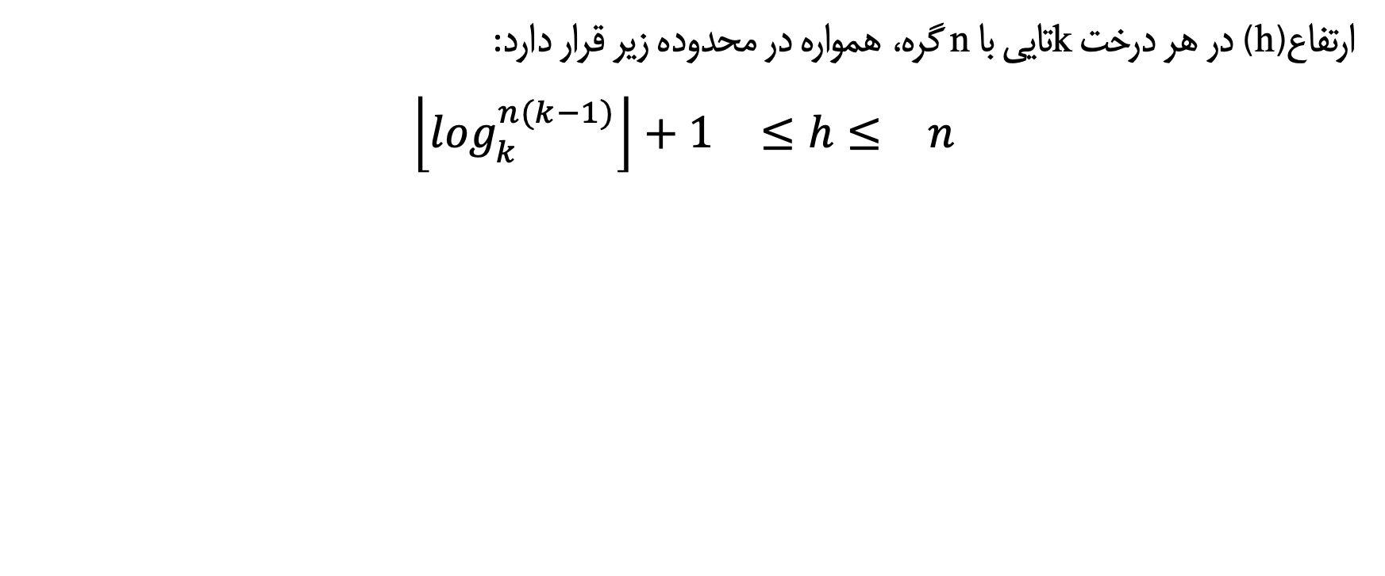
ارتفاع درخت kتایی با n گره
ارتفاع(h) در هر درخت kتایی با n گره، همواره در محدوده زیر قرار دارد:
$$\begin{matrix}\left\lfloor \log_{k}^{n(k−1)}\right\rfloor +1 & ≤h≤ & n\end{matrix}$$
h=3
$$h=\left\lfloor \log_{3}^{9(3−1)}\right\rfloor +1=3$$

Slide 32
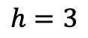
ارتفاع درخت kتایی با n گره
ارتفاع(h) در هر درخت kتایی با n گره، همواره در محدوده زیر قرار دارد:
$$\begin{matrix}\left\lfloor \log_{k}^{n(k−1)}\right\rfloor +1 & ≤h≤ & n\end{matrix}$$
h=3
$$h=3$$

Slide 33
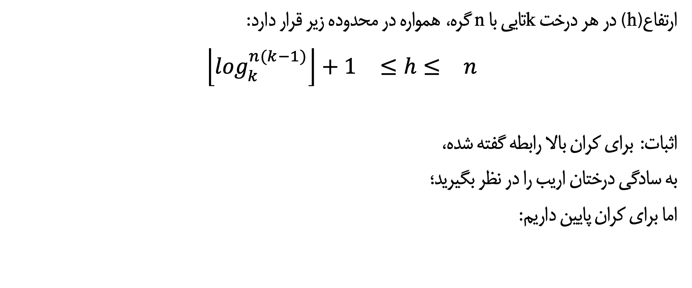
ارتفاع درخت kتایی با n گره
ارتفاع(h) در هر درخت kتایی با n گره، همواره در محدوده زیر قرار دارد:
$$\begin{matrix}\left\lfloor \log_{k}^{n(k−1)}\right\rfloor +1 & ≤h≤ & n\end{matrix}$$
اثبات: برای کران بالا رابطه گفته شده،
به سادگی درختان اریب را در نظر بگیرید؛
اما برای کران پایین داریم:

Slide 34
ارتفاع درخت kتایی با n گره
ارتفاع(h) در هر درخت kتایی با n گره، همواره در محدوده زیر قرار دارد:
$$\begin{matrix}\left\lfloor \log_{k}^{n(k−1)}\right\rfloor +1 & ≤h≤ & n\end{matrix}$$
اثبات: برای کران بالا رابطه گفته شده،
به سادگی درختان اریب را در نظر بگیرید؛
اما برای کران پایین داریم:
در واقع کران پایین گفته شده، در شرایطی است که به جز سطح آخر، دیگر سطر‌ها تماما پر باشند. (مانند درخت پر یا کامل)

Slide 35
ارتفاع درخت kتایی با n گره
ارتفاع(h) در هر درخت kتایی با n گره، همواره در محدوده زیر قرار دارد:
$$\begin{matrix}\left\lfloor \log_{k}^{n(k−1)}\right\rfloor +1 & ≤h≤ & n\end{matrix}$$
اثبات: برای کران بالا رابطه گفته شده،
به سادگی درختان اریب را در نظر بگیرید؛
اما برای کران پایین داریم:
کران بالا نیز در حالتی است که در هر سطح تنها یک گره وجود داشته باشد. (مانند یک مسیر)

Slide 36
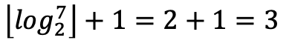
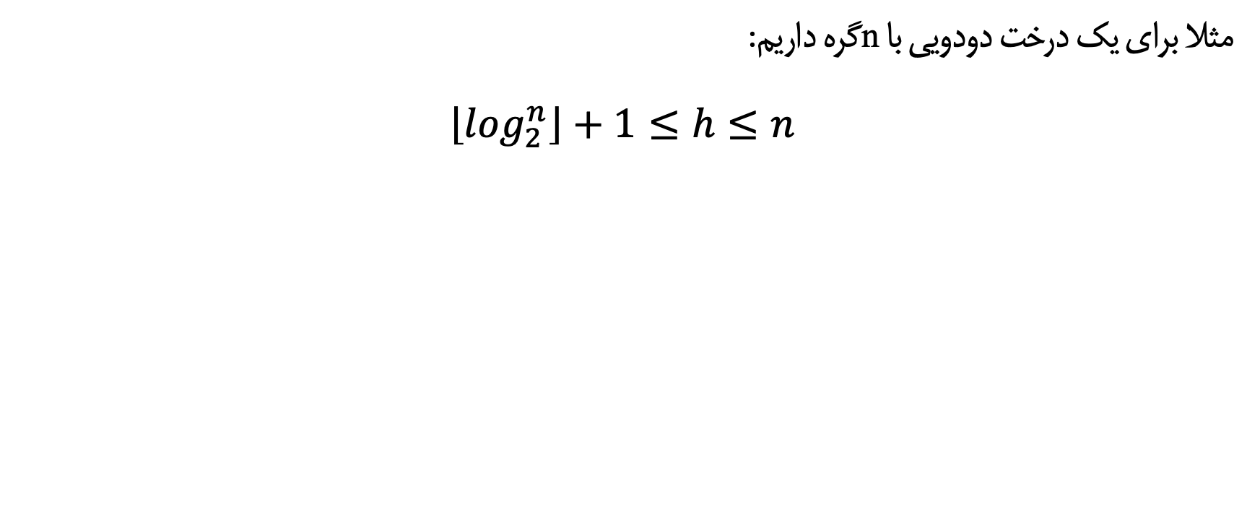
مثال
مثلا برای یک درخت دودویی با nگره داریم:
$$\left\lfloor \log_{2}^{n}\right\rfloor +1≤h≤n$$
h=3
$$\left\lfloor \log_{2}^{7}\right\rfloor +1=2+1=3$$

Slide 37
مثال
مثلا برای یک درخت دودویی با nگره داریم:
$$\left\lfloor \log_{2}^{n}\right\rfloor +1≤h≤n$$
h=3

Slide 38
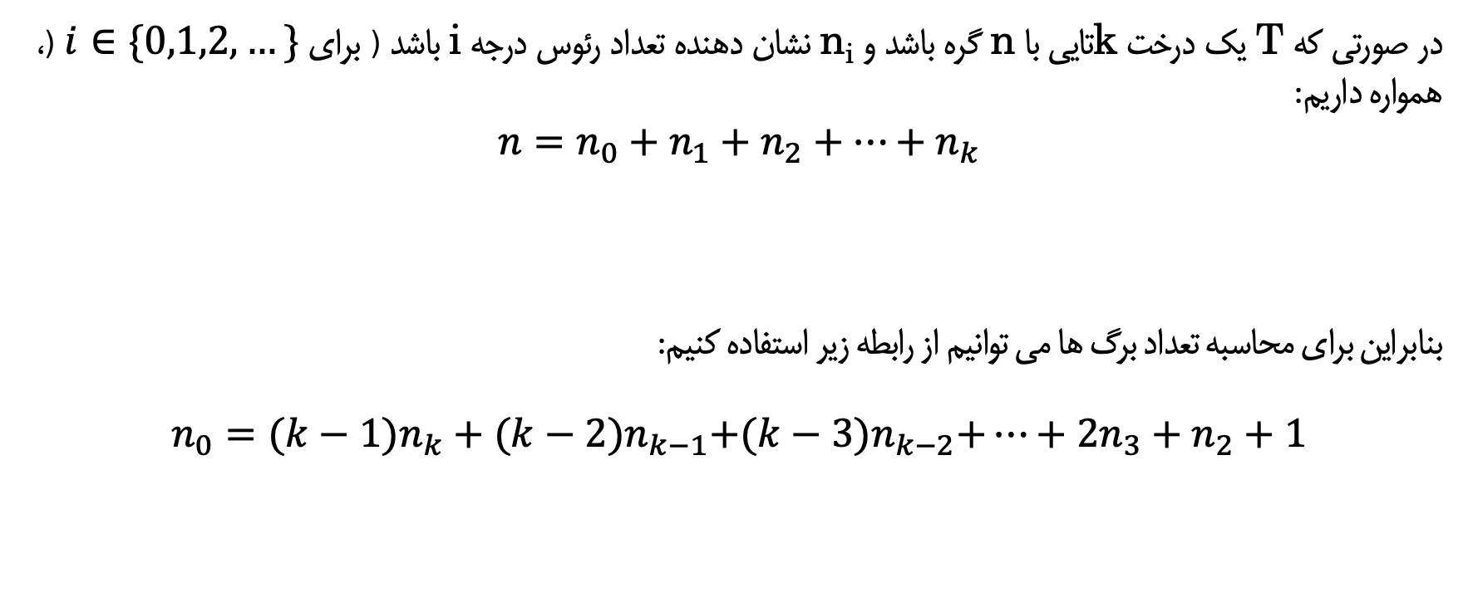
تعداد برگ‌ها (n₀)
در صورتی که T یک درخت kتایی با n گره باشد و n_{i} نشان دهنده تعداد رئوس درجه i باشد ( برای $i∈\{0,1,2,…\}$ (، همواره داریم:
$$n=n_{0}+n_{1}+n_{2}+…+n_{k}$$
بنابر‌این برای محاسبه تعداد برگ ها می توانیم از رابطه زیر استفاده کنیم:
$$n_{0}=(k−1)n_{k}+{(k−2)n}_{k−1}+{(k−3)n}_{k−2}+…+{2n}_{3}+n_{2}+1$$

Slide 39
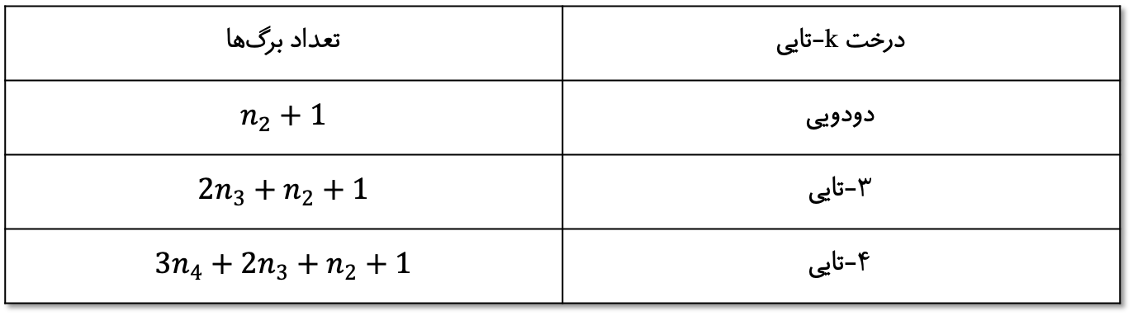
تعداد برگ‌ها (n₀)
در صورتی که T یک درخت kتایی با n گره باشد و n_{i} نشان دهنده تعداد رئوس درجه i باشد ( برای $i∈\{0,1,2,…\}$ (، همواره داریم:
$$n=n_{0}+n_{1}+n_{2}+…+n_{k}$$
بنابر‌این برای محاسبه تعداد برگ ها می توانیم از رابطه زیر استفاده کنیم:
$$n_{0}=(k−1)n_{k}+{(k−2)n}_{k−1}+{(k−3)n}_{k−2}+…+{2n}_{3}+n_{2}+1$$
تعداد برگ‌ها | درخت k-تایی
$$n_{2}+1$$ | دودویی
$${2n_{3}+n}_{2}+1$$ | ۳-تایی
$${3n_{4}+2n_{3}+n}_{2}+1$$ | ۴-تایی

Slide 40
تعداد برگ‌ها (n₀)
در صورتی که T یک درخت kتایی با n گره باشد و n_{i} نشان دهنده تعداد رئوس درجه i باشد ( برای $i∈\{0,1,2,…\}$ (، همواره داریم:
$$n=n_{0}+n_{1}+n_{2}+…+n_{k}$$
بنابر‌این برای محاسبه تعداد برگ ها می توانیم از رابطه زیر استفاده کنیم:
$$n_{0}=(k−1)n_{k}+{(k−2)n}_{k−1}+{(k−3)n}_{k−2}+…+{2n}_{3}+n_{2}+1$$
همان‌طور که دیده می‌شود تعداد گره‌های برگ‌های یک درخت k-تایی همواره مستقل از تعداد گره‌های تک فرزندی n₁ می‌باشد و در نتیجه افزايش یا کاهش تعداد گره‌های تک فرزندی n₁ تاثیری در تعداد برگ‌ها نداشته و فقط عمق آن‌ها را تغییر می‌دهد.

Slide 41
مثال
در یک درخت ۴-تایی، ۲ گره ۴ فرزندی، ۱ گره ۳ فرزندی و ۵ گره ۲ فرزندی وجود دارد. تعداد برگ‌های (گره‌های صفر فرزندی) کدام است؟
۱۰
۱۳
۱۴
هیچ‌کدام

Slide 42
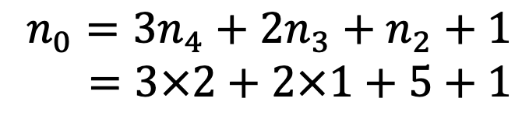
مثال
در یک درخت ۴-تایی، ۲ گره ۴ فرزندی، ۱ گره ۳ فرزندی و ۵ گره ۲ فرزندی وجود دارد. تعداد برگ‌های (گره‌های صفر فرزندی) کدام است؟
۱۰
۱۳
۱۴
هیچ‌کدام
$$n_{0}={3n_{4}+2n_{3}+n}_{2}+1$$
$$=3×2+2×1+5+1$$
= 14

Slide 43
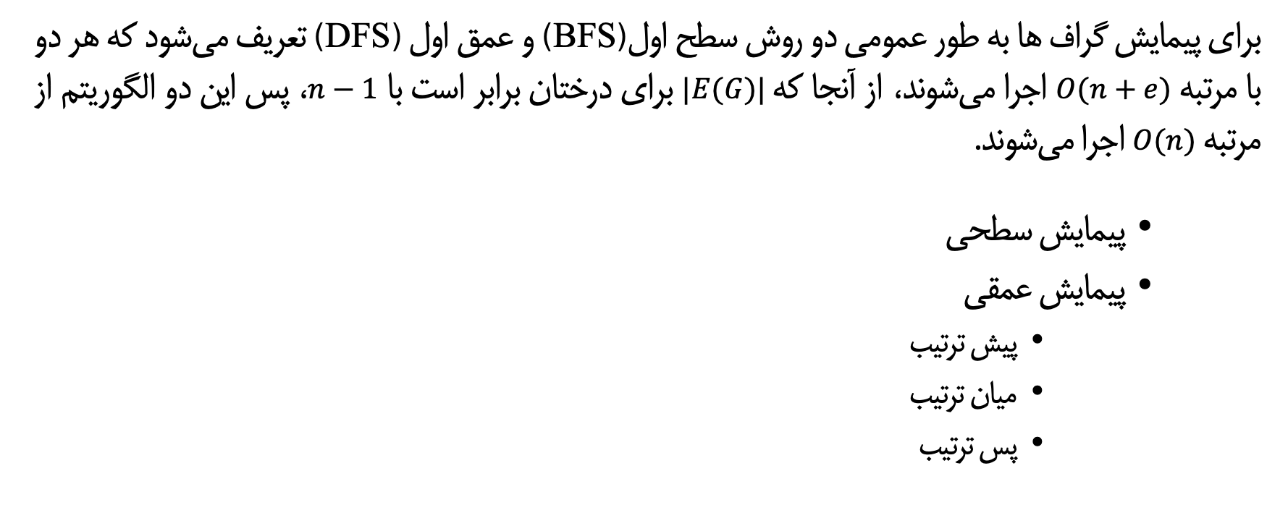
پیمایش درخت
برای پیمایش گراف ها به طور عمومی دو روش سطح اول(BFS) و عمق اول (DFS) تعریف می‌شود که هر دو با مرتبه $O(n+e)$ اجرا می‌شوند، از آنجا که$|E(G)|$ برای درختان برابر است با $n−1$، پس این دو الگوریتم از مرتبه $O(n)$اجرا می‌شوند.
پیمایش سطحی
پیمایش عمقی
پیش ترتیب
میان ترتیب
پس ترتیب

Slide 44
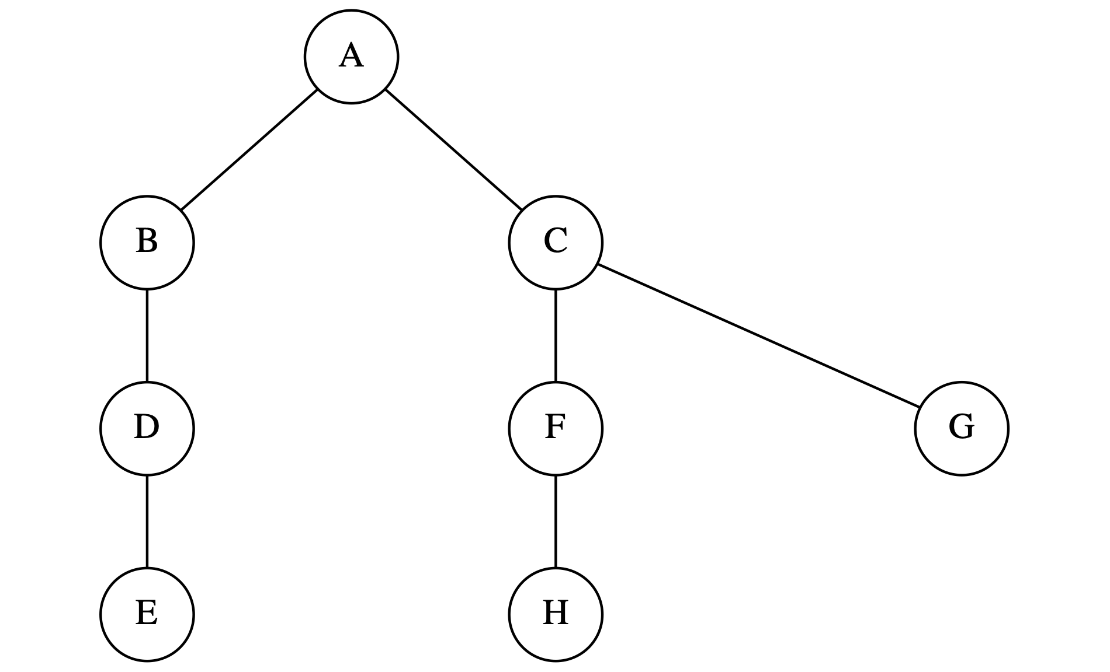
پیمایش سطح اول
در پیمایش سطح ترتیب، پیمایش از ريشه آغاز شده و از سطح دوم به بعد در هر سطح، گره‌ها را از سمت چپ به راست رویت کرده و به سطح بعدی می‌رویم تا اين‌که سطح آخر نیز دیده شود؛ این پیمایش به کمک صف انجام می‌شود.
def BFS(v):
Q = empty Queue
Q.push(v)
visited[v]=True
while(len(Q)!=0):
v=Q.pop()
for u in adj[v]:
if(visited[u]==False):
Q.push(u)
visited[u]=True
return
A,BC,DFG,EH
دنباله پیمایش

Slide 45
پیمایش عمق اول
این پیمایش از ریشه آغاز می‌شود و به ترتیب از بالا به پایین حرکت می‌کند، با رسیدن به هر راس ملاقات گره و یا رفتن به سمت گره های فرزند انجام می‌شود؛ در واقع با توجه به ترتیب انجام این دو عمل انواع مختلفی از پیمایش‌های عمق اول به‌وجود می‌آیند.
توضیحات | پیمایش
ابتدا گره را ملاقات می‌کنیم و سپس به سمت فرزندان می‌رویم. | پیش ترتیب (Pre Order)
ابتدا یکی(چپ‌ترین، در درختانی که ترتیب گره ها اهمیت دارد) از فرزندان ملاقات می‌شود، سپس خود گره و بعد از آن به سمت بقیه فرزندان می‌رویم. | میان ترتیب (In Oreder)
ابتدا تمامی فرزندان را ملاقات می‌کنیم، سپس خود گره را ملاقات می‌کنیم. | پس ترتیب (Post Order)

Slide 46
پیمایش پیش‌ترتیب
برای هر گره، ابتدا برای آن گره را عملیات ملاقات را انجام می‌دهیم و سپس به سمت فرزندان می‌رویم.
def DFS(v):
f(v)
visited[v]=True
for u in adj[v]:
if(visited[u]==False):
counter[v]+=1
DFS(u)
عملیات ملاقات
رفتن به سمت فرزندان
تعداد فرزندان ملاقات شده
A B D E C F H G
دنباله پیمایش

Slide 47
پیمایش میان‌ترتیب
ابتدا اولینِ فرزندان ملاقات می‌شود، سپس خود گره و بعد از آن به سمت بقیه فرزندان می‌رویم.
def DFS(v):
visited[v]=True
for u in adj[v]:
if(visited[u]==False):
counter[v]+=1
DFS(u)
if(counter[v]==1):
f(v)
if(len(adj[v])==0):
f(v)
رفتن به سمت فرزندان
عملیات ملاقات
E D B A H F C G
دنباله پیمایش

Slide 48
پیمایش پس‌ترتیب
ابتدا تمامی فرزندان را ملاقات می‌کنیم، سپس خود گره را ملاقات می‌کنیم.
def DFS(v):
visited[v]=True
for u in adj[v]:
if(visited[u]==False):
counter[v]+=1
DFS(u)
f(v)
رفتن به سمت فرزندان
عملیات ملاقات
E D B H F G C A
دنباله پیمایش

Slide 49
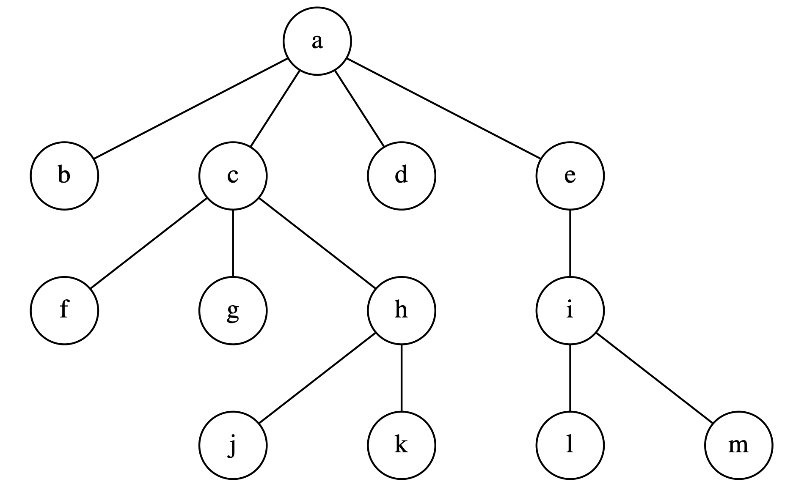
مثال
preorder(T) : a, b, c, f, g, h, j, k, d, e, i, l, m
inorder(T) : b, a, f, c, g, j, h, k, d, l, i, m, e
postorder(T) : b, f, g, j, k, h, c, d, l, m, i, e, a

Slide 50
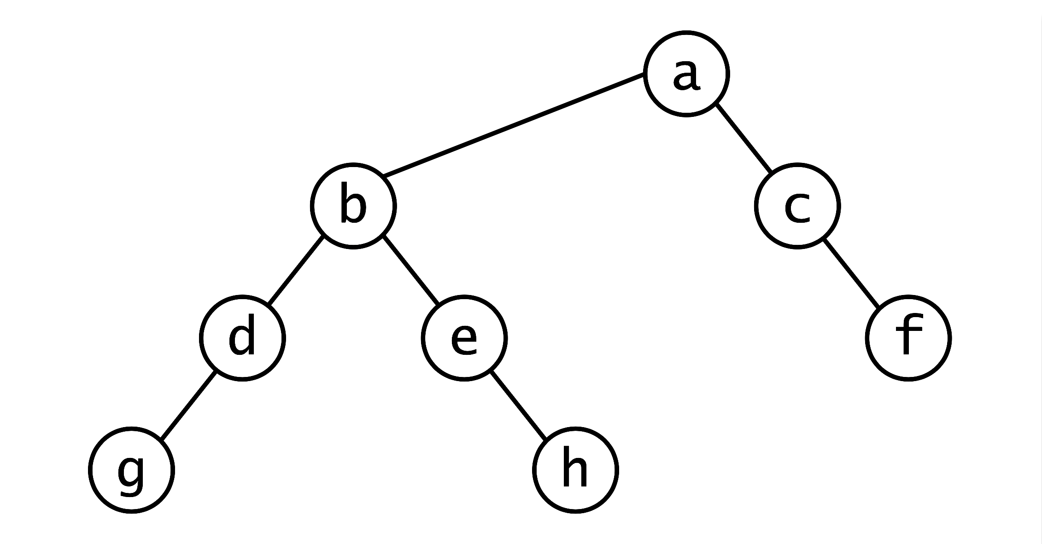
مثال
preorder(T) : a, b, d, g, e, h, c, f
inorder(T) : g, d, b, e, h, a, c, f
postorder(T) : g, d, h, e, b, f, c, a

Slide 51
مثال
دقت کنید که ترتیب دیدن برگ‌ها در هر سه پیمایش یکسان است!
preorder(T) : a, b, d, g, e, h, c, f
inorder(T) : g, d, b, e, h, a, c, f
postorder(T) : g, d, h, e, b, f, c, a

Slide 52
مسئله: رسم درخت دودویی واحد به کمک لیست پیمایش
برايی ایجاد (ساختن) یک درخت دودویی منحصر به فرد به کمک پیمایش می‌توان از قواعد زیر استفاده کرد:
الف) در حالت کلی برای رسیدن به درخت دودویی منحصر به فرد، داشتن یکی از جفت پیمایش‌های زیر الزامی است:
جفت پیمایش | توضیحات
Pre Order In Order | (V:node, Left Child, Right Child) (Left Child, V:node, Right Child)
Post Order In Order | (Left Child, Right Child, V:node) (Left Child, V:node, Right Child)
BFS In Order | (Level Order) (Left Child, V:node, Right Child)

Slide 53
مسئله: رسم درخت دودویی واحد به کمک لیست پیمایش
برايی ایجاد (ساختن) یک درخت دودویی منحصر به فرد به کمک پیمایش می‌توان از قواعد زیر استفاده کرد:
ب) در هر کدام از جفت پیمایش‌ها؛ پیمایش اول ریشه‌ها را مشخص کرده و پیمایش دوم (In Order) وضعیت چپ و راست بودن فرزندان را تعیین می‌کند.
ج) برای ساختن درخت در هر یک از جفت پیمایش‌ها به‌وسیله پیمایش اول از سمتی که ريشه وجود دارد حرکت کرده و وضعیت چپ یا راست بودن برای هر گره را از پیمایش دوم مشخص می‌کنیم.

Slide 54
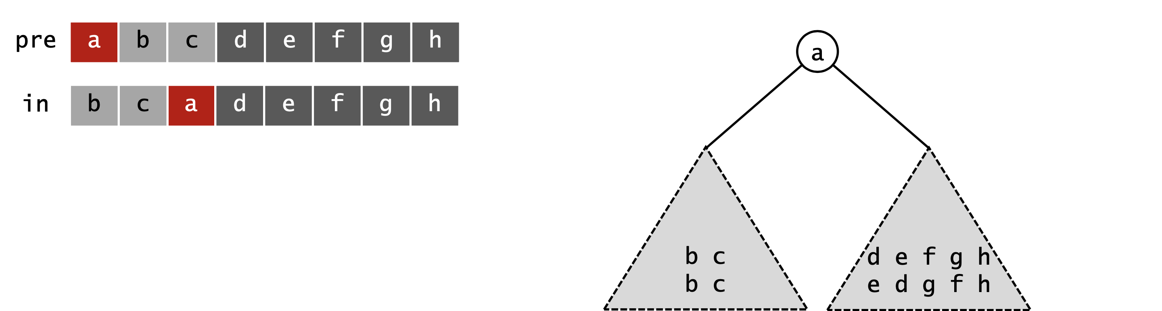
رسم درخت دودویی واحد به کمک لیست پیمایش

Slide 55
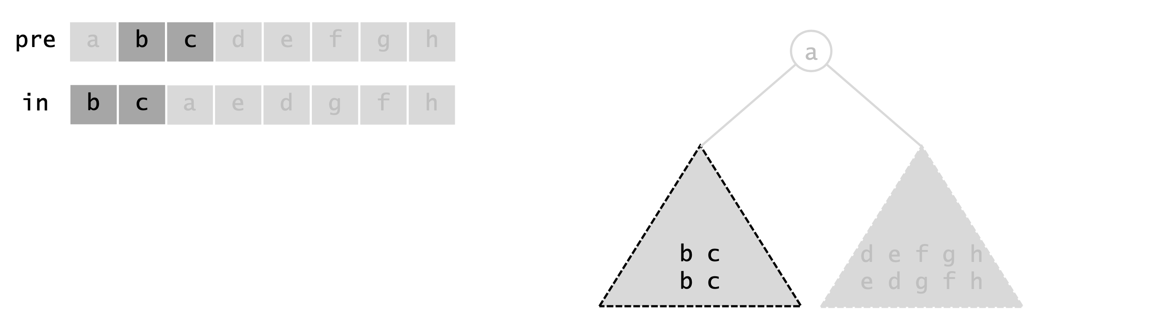
رسم درخت دودویی واحد به کمک لیست پیمایش

Slide 56
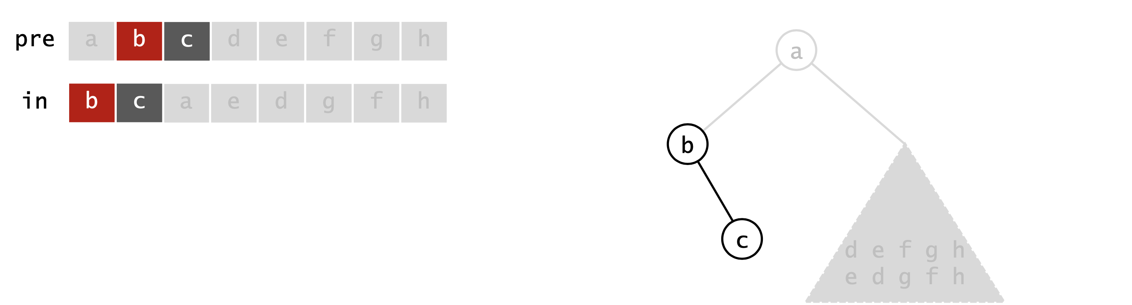
رسم درخت دودویی واحد به کمک لیست پیمایش

Slide 57
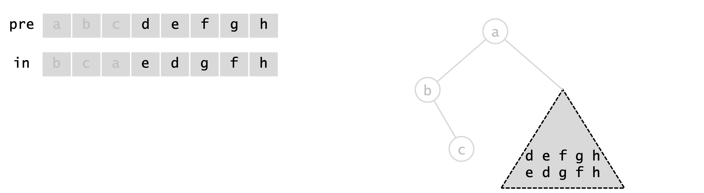
رسم درخت دودویی واحد به کمک لیست پیمایش

Slide 58

رسم درخت دودویی واحد به کمک لیست پیمایش

Slide 59

رسم درخت دودویی واحد به کمک لیست پیمایش

Slide 60

رسم درخت دودویی واحد به کمک لیست پیمایش

Slide 61

رسم درخت دودویی واحد به کمک لیست پیمایش

Slide 62
رسم درخت دودویی واحد به کمک لیست پیمایش
بنابراین با داشتن پیمایش Inorder و حداقل یکی از پیمایش های دیگر درخت دودویی قابل ترسیم است.
اما با داشتن پیمایش Preorder و Postorder درخت دودویی به صورت یکتا قابل ترسیم نیست؛ چرا؟

Slide 63
پیمایش PreOrder و PostOrder
همانطور که میبینید، پیمایش‌های گفته شده برای دو درخت زیر با هم یکسان است؛ در واقع گره چپ یا راست بودن، در این جا تاثیری در ترتیب پیمایش ایجاد نمی‌کند.
Pre Order : A B D E C F
Post Order : D E B F C A

Slide 64

بدست‌آوردن گره‌های تک‌فرزندی
از سمت چپ پیمایش PreOrder شروع می‌کنیم، هر ترتیب دوتایی کنار‌ هم از گره‌ها را در نظر میگیریم و در پیمایش PostOrder بررسی می‌کنیم، اگر آن را به طور معکوس مشاهده کردیم، آنگاه گره سمت چپ در پیمایش PreOrder تک فرزندی است.
در ادامه می‌توانیم تعداد برگ ها و گره‌های دو فرزندی را بیابیم:
$$\left\{\begin{aligned}n=n_{2}+n_{1}+n_{2} \\ \\ n_{0}=n_{2}+1\end{aligned}\right.$$
از آنجا که ترتیب ملاقات برگ ها در دو پیمایش یکسان است، لذا به راحتی مشخص می‌شوند؛ این یعنی گره های دو فرزندی، تک‌فرزندی و برگ‌ها در یک درخت دودویی با داشتن پیمایش PreOder و PostOrder قابل تشخیص هستند.

Slide 65
بدست‌آوردن گره‌های تک‌فرزندی
از سمت چپ پیمایش PreOrder شروع می‌کنیم، هر ترتیب دوتایی کنار‌ هم از گره‌ها را در نظر میگیریم و در پیمایش PostOrder بررسی می‌کنیم، اگر آن را به طور معکوس مشاهده کردیم، آنگاه گره سمت چپ در پیمایش PreOrder تک فرزندی است.
در ادامه می‌توانیم تعداد برگ ها و گره‌های دو فرزندی را بیابیم:
$$\left\{\begin{aligned}n=n_{2}+n_{1}+n_{2} \\ \\ n_{0}=n_{2}+1\end{aligned}\right.$$
از آنجا که ترتیب ملاقات برگ ها در دو پیمایش یکسان است، لذا به راحتی مشخص می‌شوند؛ این یعنی گره های دو فرزندی، تک‌فرزندی و برگ‌ها در یک درخت دودویی با داشتن پیمایش PreOder و PostOrder قابل تشخیص هستند.
Pre Order : A B D E C F
Post Order : D E B F C A

Slide 66
مثال
PreOrder: A, B, D, C, E, G, H, I, F
PostOrder: D, B, H, I, G, E, F, C, A
باتوجه به پیمایش‌های داده شده، گره‌های دو فرزندی، تک فرزندی و برگ‌های را مشخص کنید.
ابتدا گره‌های تک‌فرزندی را بدست‌می‌آوریم.
معکوس دو ترتیب دوتایی (B, D) و (E, G) در پیمایش PreOrder، دقیقا در پیمایش PostOrder است پس گره‌های E و B تک‌فرزندی‌اند.
PreOrder: A, B, D, C, E, G, H, I, F
PostOrder: D, B, H, I, G, E, F, C, A
ریشه
سمت چپ‌ترین برگ
سمت راست‌ترین برگ
ریشه

Slide 67
مثال
PreOrder: A, B, D, C, E, G, H, I, F
PostOrder: D, B, H, I, G, E, F, C, A
باتوجه به پیمایش‌های داده شده، گره‌های دو فرزندی، تک فرزندی و برگ‌های را مشخص کنید.
حال با توجه به محدوده برگ‌ها و ترتیب ملاقات آن‌ها، برگ‌ها را بدست‌می‌آوریم.
PreOrder: A, B, D, C, E, G, H, I, F
PostOrder: D, B, H, I, G, E, F, C, A
سمت چپ‌ترین برگ
سمت راست‌ترین برگ
سمت راست‌ترین برگ
سمت چپ‌ترین برگ
خارج محدوده برگ‌ها اند؛
پس دو فرزندی هستند.

Slide 68
مثال
PreOrder: A, B, D, C, E, G, H, I, F
PostOrder: D, B, H, I, G, E, F, C, A
باتوجه به پیمایش‌های داده شده، گره‌های دو فرزندی، تک فرزندی و برگ‌های را مشخص کنید.
حال با توجه به محدوده برگ‌ها و ترتیب ملاقات آن‌ها، برگ‌ها را بدست‌می‌آوریم.
در هر دو پیمایش ترتیب ملاقات گره‌های F، I، H و D یکسان است، پس گره‌‌های برگ‌هستند؛ در آخر گره G باقی می‌ماند، یعنی نه برگ است و نه تک‌فرزندی پس دو فرزندی است.
PreOrder: A, B, D, C, E, G, H, I, F
PostOrder: D, B, H, I, G, E, F, C, A

Slide 69
مثال
PreOrder: A, B, D, C, E, G, H, I, F
PostOrder: D, B, H, I, G, E, F, C, A
باتوجه به پیمایش‌های داده شده، گره‌های دو فرزندی، تک فرزندی و برگ‌های را مشخص کنید.
حال با توجه به محدوده برگ‌ها و ترتیب ملاقات آن‌ها، برگ‌ها را بدست‌می‌آوریم.
در هر دو پیمایش ترتیب ملاقات گره‌های F، I، H و D یکسان است، پس گره‌‌های برگ‌هستند؛ در آخر گره G باقی می‌ماند، یعنی نه برگ است و نه تک‌فرزندی پس دو فرزندی است.
تک فرزندی: B, D
دو فرزندی: A, C, G
برگ‌ها: D, H, I, F
PreOrder: A, B, D, C, E, G, H, I, F
PostOrder: D, B, H, I, G, E, F, C, A

Slide 70

مثال
PreOrder: A, B, D, C, E, G, H, I, F
PostOrder: D, B, H, I, G, E, F, C, A
باتوجه به پیمایش‌های داده شده، گره‌های دو فرزندی، تک فرزندی و برگ‌های را مشخص کنید.

Slide 71
رسم درخت دودویی واحد به کمک لیست پیمایش
اگر درخت دودویی ما کامل یا پر باشد، از آنجا که شکل مربوط به درخت مشخص است، تنها با یک پیمایش دلخواه می‌توان به درخت دست‌یافت.
مثال. در صورتی که پیمایش میان‌وندی یک درخت کامل به‌صورت زیر باشد، پیمایش پیشوندی آن کدام است؟
bacfed
dbafec
dbacef
bacefd
Inorder: abcdfe

Slide 72
رسم درخت دودویی واحد به کمک لیست پیمایش
اگر درخت دودویی ما کامل یا پر باشد، از آنجا که شکل مربوط به درخت مشخص است، تنها با یک پیمایش دلخواه می‌توان به درخت دست‌یافت.
مثال. در صورتی که پیمایش میان‌وندی یک درخت کامل به‌صورت زیر باشد، پیمایش پیشوندی آن کدام است؟
bacfed
dbafec
dbacef
bacefd
Inorder: abcdfe
Inorder: a b cdf e

Slide 73

اشاره‌گرها در درخت دودویی
Left Child | Data | Right Child

Slide 74
اشاره‌گرها در درخت دودویی
Left Child | Data | Right Child
تعداد اشاره‌گر های پر | تعداد اشاره‌گرهای خالی | تعداد کل اشاره‌گر‌ ها
n-1 | n+1 | 2n
در هر درخت دودویی، همواره:

Slide 75
درخت نخی دودویی
Binary Thread Tree
با استفاده از اشاره‌گرهای null می‌توان به عناصر قبلی یا بعدی در یک پیمایش خاص اشاره نمود و در نتیجه در هنگام پیمایش به نحو سریع‌تری درخت را پیمایش کرد. درختی که اشاره‌گرهای بدون استفاده آن بدین صورت مورد استفاده قرار گرفته است، درخت نخی یا نخ‌کشی شده نام دارد.
معمولاً اشاره‌گر سمت چپ در صورتی که بلا استفاده باشد، جهت اشاره به عنصری استفاده می‌شود که در یک پیمایش مورد نظر قبل از این عنصر قرار دارد و اشاره گر سمت راست در صورت بدون استفاده بودن برای اشاره به عنصر بعدی در پیمایش مورد‌نظر مورد استفاده قرار می‌گیرد.

Slide 76
درخت نخی دودویی
البته با وجود این مزیت، اکنون باید اشاره‌گرهای واقعی از اشاره‌گرهای نخی به نحوی متمایز شوند و بدین منظور باید در هر گره بخشی برای مشخص کردن نوع اشاره‌گر موجود باشد.
اگر Lflag=1 باشد آنگاه Lchild یک اشاره گر نخی است و در غیر این صورت اشاره‌گر عادی به فرزند چپ است.
اگر Rflag=1 باشد آنگاه Rchild یک اشاره گر نخی است و در غیر این صورت اشاره‌گر عادی به فرزند راست است.
Lflag | Left Child | Data | Right Child | Rflag

Slide 77
درخت نخی پیمایش پیشوندی
A
B
C
D
F
G
E
H
A B D E C F G H

Slide 78
درخت نخی پیمایش میان‌وندی
A
B
C
D
F
G
E
H
D E B A F C H G

Slide 79
درخت نخی پیمایش پسوندی
A
B
C
D
F
G
E
H
E D B F H G C A

Slide 80

کاربرد‌ ها

Slide 81
درخت عبارت
عبارت پرانتز‌گذاری شده.
E := a | (𝛼 E) | (E β E)
a := variable
α := unary operator [~, log, sin, cos, ...]
β := binary operator [^, ×, /, +, -, ...]
مثال
( | ~ | ( | a | + | ( | ( | b | / | c | ) | * | ( | d | ^ | e | ) | ( | ( | (

Slide 82

درخت عبارت
یک مدل برای یک عبارت ریاضی استفاده از درخت است.
پیمایش‌های پیش‌ترتیب، میان‌ترتیب و پس‌ترتیب درخت عبارت به ترتیب معادل فرم‌های پیشوندی، میانوندی و پسوندی عبارت هستند.
( ~( a+( ( b/c ) * ( d^e ) ) ) )

Slide 83

درخت عبارت
a+(b-c*d)^e-f^g^(h / -i*k)

Slide 84

پیمایش و نمایش درخت عبارت
هر کدام از نمایش‌ها استفاده‌های خود را دارند.
نکته‌ی جالب درباره‌ی نمایش پیش‌ترتیب و پس‌ترتیب این است که نیازی به پرانتزگذاری ندارند و بدون ابهام تفسیر می‌شوند.
void prefix_print(node *cur)
{ // + * + a b c 7
cur-> print();
if (cur-> l)
prefix_print(cur-> l);
if (cur-> r)
prefix_print(cur-> r);
}

Slide 85


کاربرد درخت عبارت
عموما برای محاسبه توابع پیچیده روی عبارت ها از درخت عبارت بهره‌می‌گیریم.
برای مثال برای مشتق گیری از یک عبارت، می‌توان با استفاده از ساختار بازگشتی درخت ها، به راحتی این عمل را انجام داد:
مشتق گیری

Slide 86

درخت پیشوندی
درخت پیشوندی (Trie Tree) یک داده‌ساختار درختی است که برای ذخیره‌سازی نگاشت‌ها استفاده می‌شود. یاد‌آوری: نگاشت مجموعه‌ای از زوج مرتب‌های (کلید، مقدار) است که هر کلید حداکثر یک‌بار می آید

Slide 87
درخت پیشوندی
به بیان عمومی اما، درخت ترای یک ساختمان داده برای ذخیره‌سازی رشته ها و جستجو در آن ها است.
در این درخت، برای هر گره یک رشته متناظر ساخته می‌شود که برابر با حروف یال های مسیر رشته تا آن راس است؛ بنابراین اگر برای آن گره یک نشانه(وابسته به شرایط) وجود داشته، می‌گوییم که رشته مربوطه در درخت وجود دارد.
برای مثال در این درخت، نشانه راس tea برابر با ۳ است، اما گره te نشانه‌ای ندارد.
یک ترای با كليدهای:
in , i, ten, ted, tea, to, A و inn

Slide 88

درخت پیشوندی
گره ریشه یک رشته خالی است.
موقعیت گره در درخت نشان دهنده کلید مربوط به آن است.
تمام فرزندان یک گره پیشوند مشترکی دارند که این پیشوند در گره مربوطه ذخیره می‌شود.
معمولاً همه گره‌ها مشخص‌کننده کلیدها نیستند.
فقط برگ‌ها و بعضی از گره‌های داخلی با کلیدها مرتبط می‌شوند.
گره‌های حاوی کلید به نحوی علامت‌گذاری می‌شوند تا تمام کلیدها مشخص شوند.
البته یک ترای الزاماً شامل رشته‌های کاراکتری نمی‌باشد، بلکه حتی برای جایگشتهای عددی و مواردی از این قبیل هم می‌توان از ترای استفاده کرد.

Slide 89
درخت پیشوندی
گره ریشه یک رشته خالی است.
موقعیت گره در درخت نشان دهنده کلید مربوط به آن است.
تمام فرزندان یک گره پیشوند مشترکی دارند که این پیشوند در گره مربوطه ذخیره می‌شود.
معمولاً همه گره‌ها مشخص‌کننده کلیدها نیستند.
فقط برگ‌ها و بعضی از گره‌های داخلی با کلیدها مرتبط می‌شوند.
گره‌های حاوی کلید به نحوی علامت‌گذاری می‌شوند تا تمام کلیدها مشخص شوند.
البته برای بهبود حافظه، در گره ها فقط نشانه ها ذخیره می‌شوند و کلید ها در طی جستجو ساخته می‌شوند.
*
*
*
*

Slide 90

کاربرد درخت پیشوندی
برای ذخیره‌سازی و دسترسی سریع به رشته های یک لغت‌نامه کاربرد فراوانی دارد.
برای برخی سیستم‌های تکمیل خودکار رشته (autocomplete) استفاده می‌شود.
می‌تواند در بعضی شرایط به عنوان جایگزینی برای جدول‌های درهم‌سازی استفاده بشود.
بر گرفته از Fast Dictionary .

Slide 91

کاربرد درخت پیشوندی
از ترای برای مرتب‌سازی داده‌ها در زمان خطی استفاده می‌شود. مثلاً اگر مجموعه‌ای از رشته‌ها را در ترای درج کنیم و نمایش پیش‌ترتیب آن را چاپ کنیم، رشته‌ها به ترتیب لغت‌نامه‌ای مرتب می‌شوند.
همچنین اگر ترای را با مجموعه‌ای از اعداد بسازیم، جستجوی سطح اول اعداد را به ترتیب می‌پیماید.

Slide 92
درخت هافمن
همانطور که می دانید، در کامپیوتر برای هر کاراکتری، یک کد (با استاندارد اسکی) بین 0 تا 255 در نظر گرفته می شود. که به هفت بیت فضا نیاز دارد.
مثلا برای نمایش حرف A از عدد 65 استفاده می شود.که در مبنای 2 به صورت 1000001درخواهد آمد و در نتیجه برای ذخیره شدن به 7 بیت فضا نیاز دارد.که در این صورت رشته AAAAAAAAکه متشکل از 8 حرف A است به فضایی معادل 8×7=56 بیت یا به بیان ساده تر 7 بایت نیاز دارد.
در استاندارد اسکی 254 کاراکتر مجاز دیگر به جز Aوجود دارد.اما در رشته AAAAAAAA فقط یک نوع کاراکتر بکار رفته!
می توان این کد را به طور قراردادی به کد کوتاهتری (مثلا 1) تغییر دهیم. در این صورت رشته فوق در فضایی به طول 8×1=8 بیت یا به بیان ساده تر 1 بایت قابل ذخیره سازی است.

Slide 93

درخت هافمن
کد | تکرار | حرف
111 | 7 | space
010 | 4 | a
000 | 4 | e
1101 | 3 | f
1010 | 2 | h
1000 | 2 | i
0111 | 2 | m
0010 | 2 | n
1011 | 2 | s
0110 | 2 | t
11001 | 1 | l
00110 | 1 | o
10011 | 1 | p
11000 | 1 | r
00111 | 1 | u
10010 | 1 | x
در تئوری اطلاعات، کدگذاری نوع مشخصی از کد بهینه است که کاربردی فراوان در فشرده‌سازی بی‌اتلاف اطلاعات دارد.
درخت هافمن، ایجاد شده از تعداد تکرار حرف‌های جمله:
this is an example of a huffman tree
رمز کردن این جمله به کمک این کد، به 135 بیت نیاز دارد.

Slide 94
تعریف مسئله
داده‌های مسئله:
مجموعه‌ای از نمادها (حروف و کاراکترها) به همراه وزن هر کدام؛
وزن هر حرف غالبا همان تعداد تکرار آن در فایل منبع است.
خواسته:
یافتن کد دودویی بدون پیشوند با کمترین میانگین برای طول کد کل مجموعه.
حروف | a | b | c | d | e
فراوانی | 0.05 | 0.1 | 0.25 | 0.28 | 0.32

Slide 95
درخت هافمن
چگالی هر کاراکتر را محاسبه میکنیم (تعداد دفعات حضور کاراکتر در متن مورد نظر).
دو کاراکتر با کمترین میزان تکرار (چگالی) را انتخاب میکنیم.
کاراکتر های مرحله ۲ را با کاراکتر جدیدی که دارای چگالی برابر با مجموع چگالی دو کاراکتر فوق است جایگزین میکنیم.
زمانی که فقط یک کاراکتر باقی مانده باشد، به مرحله ۲ میرویم.
از عملیات فوق یک درخت حاصل می شود، بر روی این درخت هر مسیر به سمت چپ با 0 و هر مسیر به سمت راست با 1 وزن دهی میشود.
کد هر کاراکتر با کنار هم گذاشتن وزن ها از ریشه تا آن کاراکتر به دست می آید.

Slide 96

کدگذاری
برای مثال می‌خواهیم متن زیر را کدگذاری کنیم:
برای ذخیره سازی هر کارکتر ۸ بیت نیاز است و این یعنی در مجموع، $108×8=864$ بیت حافظه نیازمندیم.
lenght(S)=108
S:= BEDBFBEADBCBCBFEAAEEFCDDCCCBBBFAAAFDBBDDDFCBCCFAFBCCDCCBDDCCFBFAACAAAFAAAAAFFFAFFFFFAFFFFFAAFAFFFAFFFFFFAFFF
8 bit
بدون استفاده از روش های فشرده‌سازی

Slide 97


مراحل کدگذاری
مرتب سازی بر اساس تعداد تکرار

Slide 98


مراحل کدگذاری

Slide 99

مراحل کدگذاری
چندی بعد...

Slide 100

مراحل کدگذاری

Slide 101

مراحل کدگذاری

Slide 102
مقایسه
تعداد بیت مورد نیاز
48
45
48
33
20
74
28
حالا مجموعا ۲۶۸بیت (در مقابل ۸۶۴ بیت!) برای ذخیره سازی نیاز است.

